Slide 1
Ventspils ievērojamākās ģimenes

Slide 2
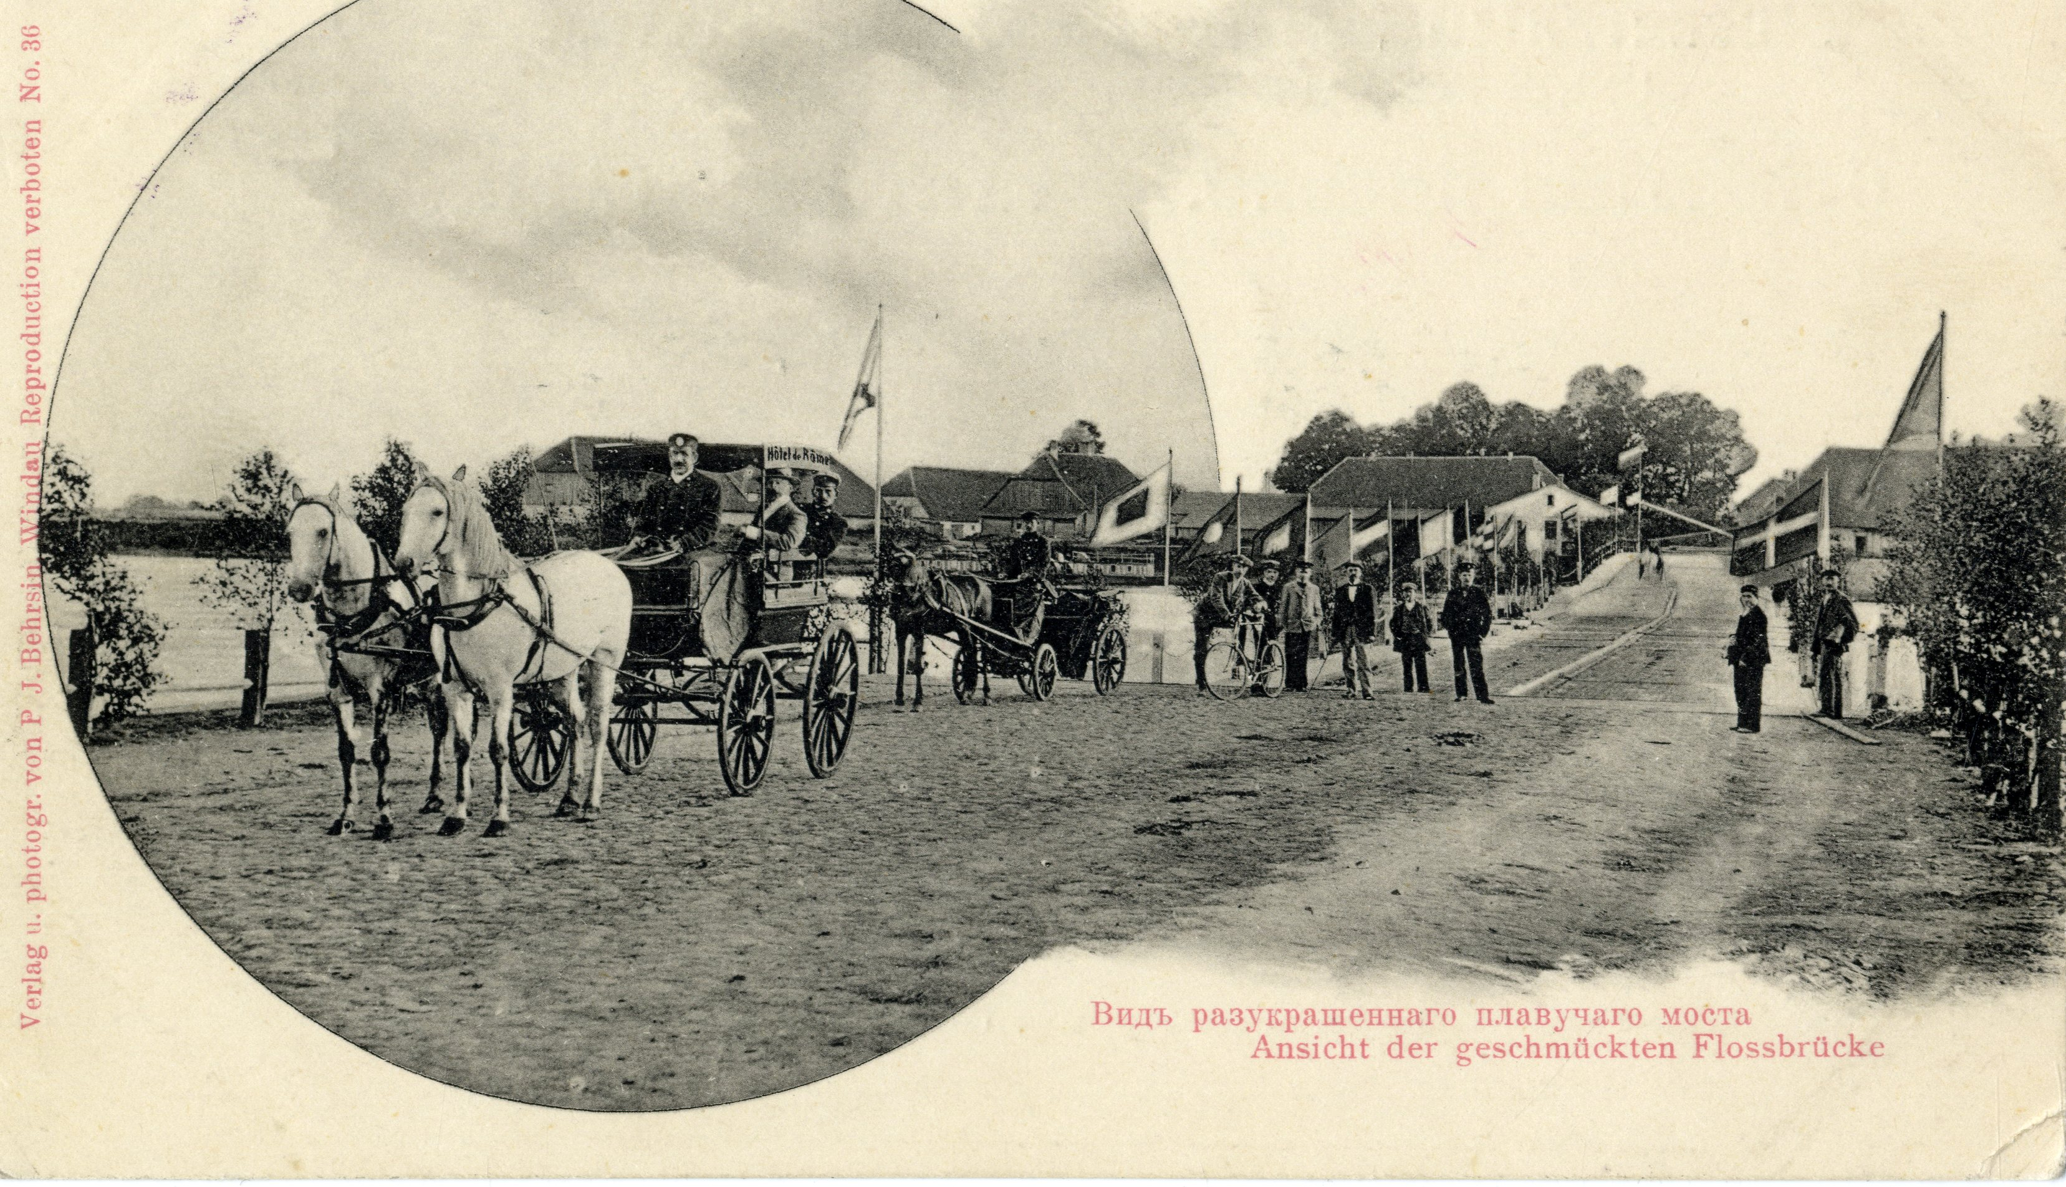
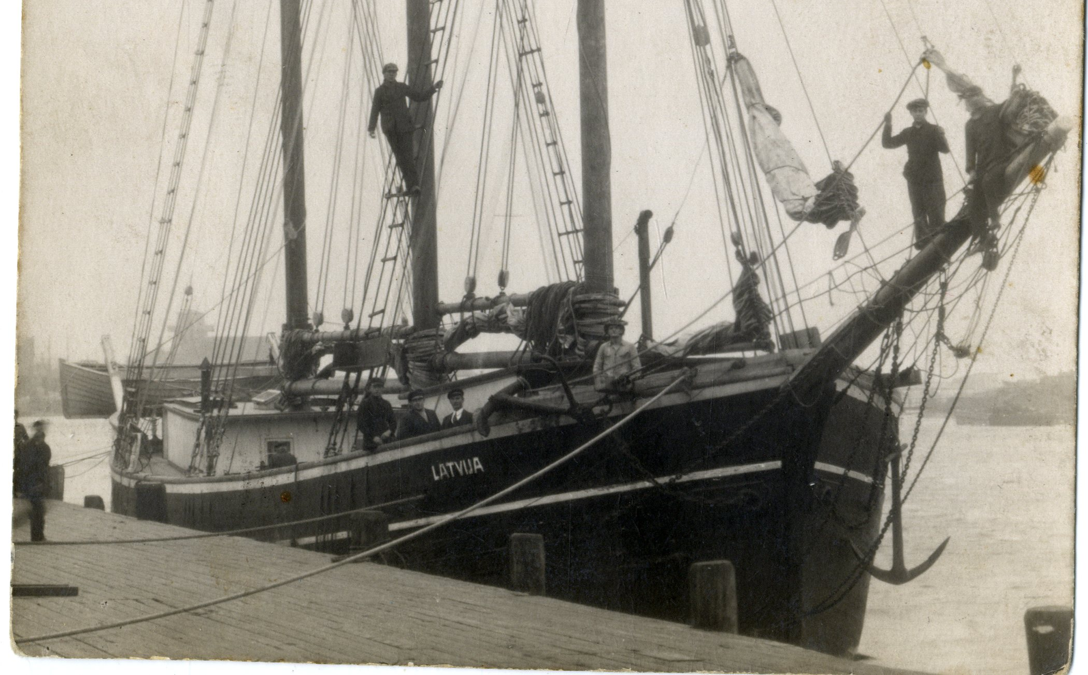
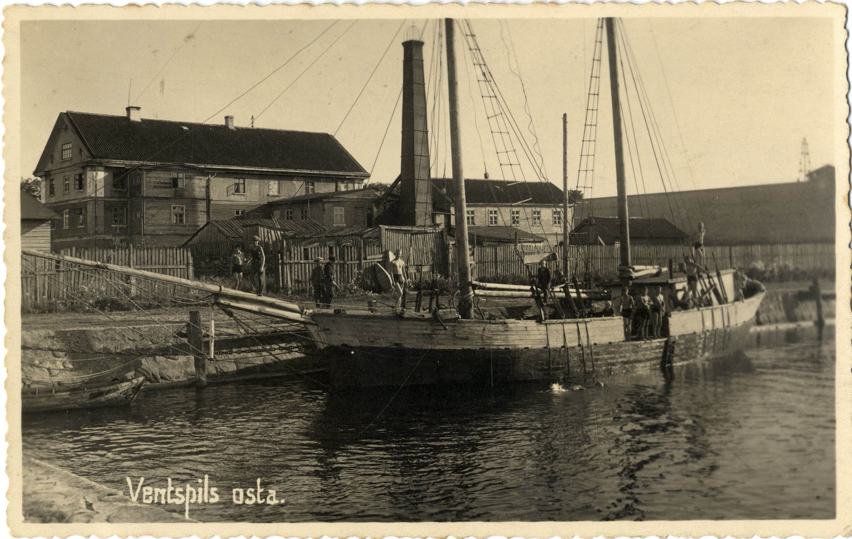
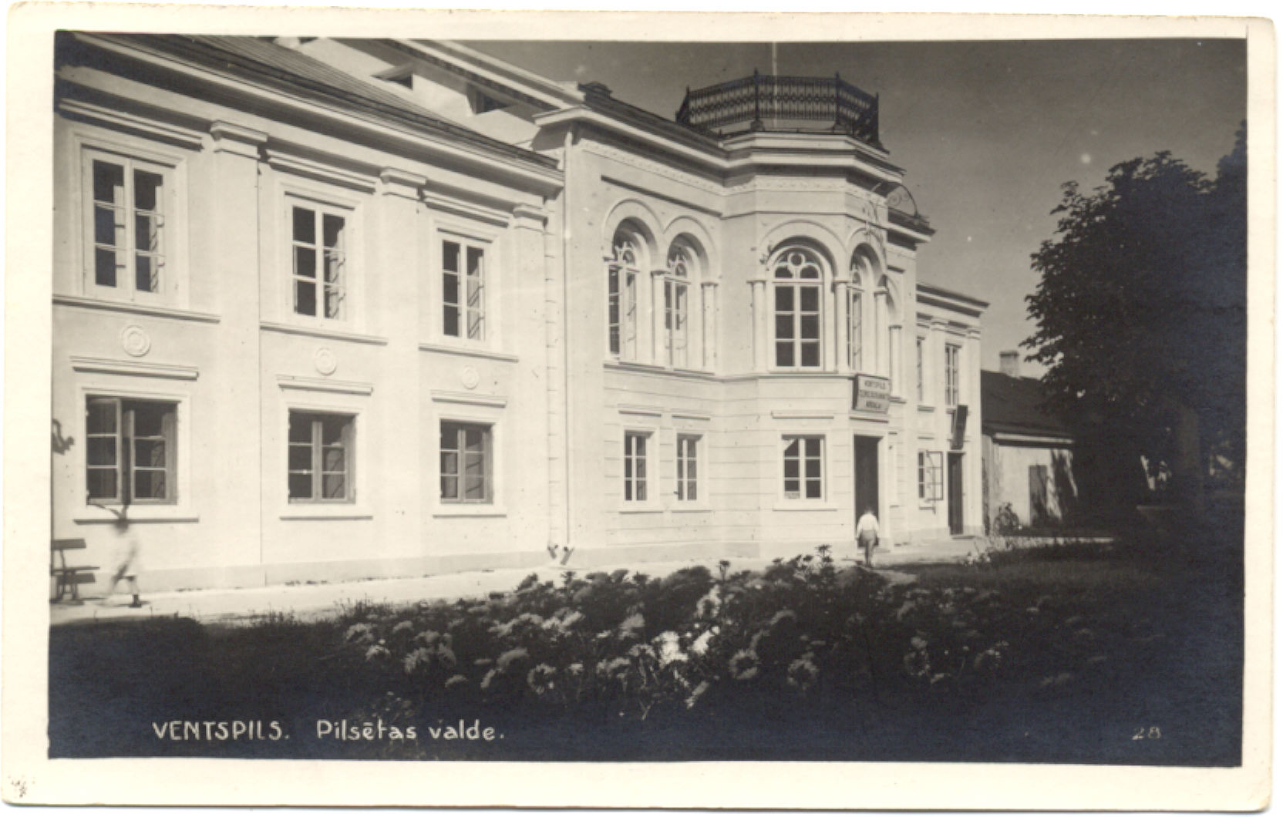
Gūtšmiti
Ventspils lielākie kuģīpašnieki un darbīgākie uzņēmēji 19.gadsimtā.

Slide 3
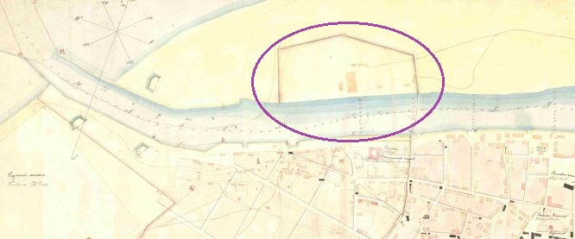
Frīdrihs Kristians Ludvigs Gūtšmits (1786-1864)
1808.gadā ieradās Ventspilī no Maklenburgas.
Sāk strādāt pie Prūsijas konsula, kuģu īpašnieka, koktirgotāja Kaspara Didriha Hercviga par kuģu būves meistaru un koktirgotāju
Hercviga koku plači
Iz preses:
«1840.gada 30.aprīlī netālu no Ventspils avarējis norvēģu kuģis. Daļa kravas izglābta, daļa palikusi kuģī. Kuģi, kurš katru acumirkli draudējis nogrimt, nopircis Ventspils goda pilsonis, Prūsijas konsuls Hercvigs. Ar Ventspils kuģu būvmeistara Gūtšmita un 12 strādnieku palīdzību avārijas stāvoklis novērsts, un 13.jūlijā kuģis ienācis Ventspils ostā»

Slide 4
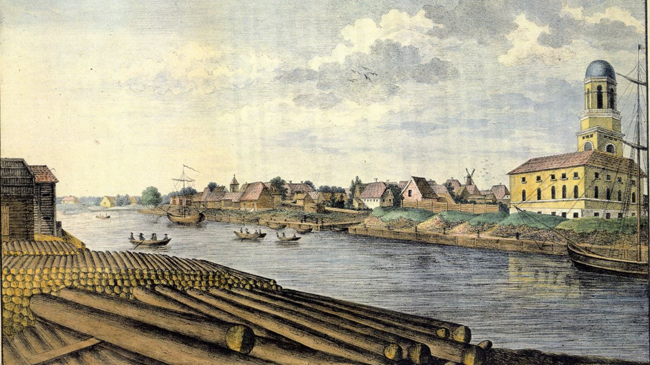

Slide 5
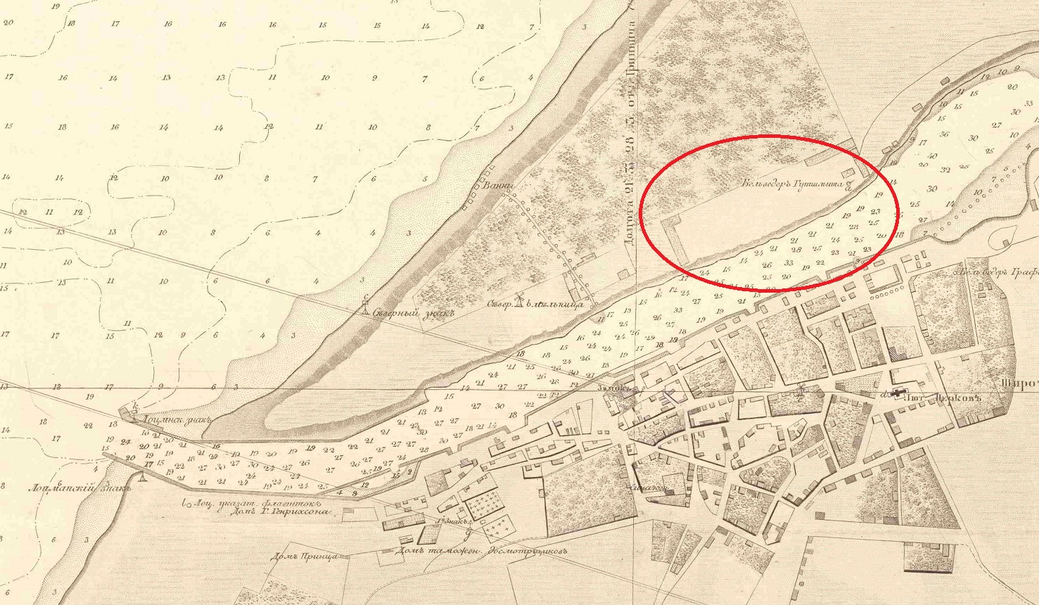
Gūtšmita kokzāģētava 1853.gada karte

Slide 6

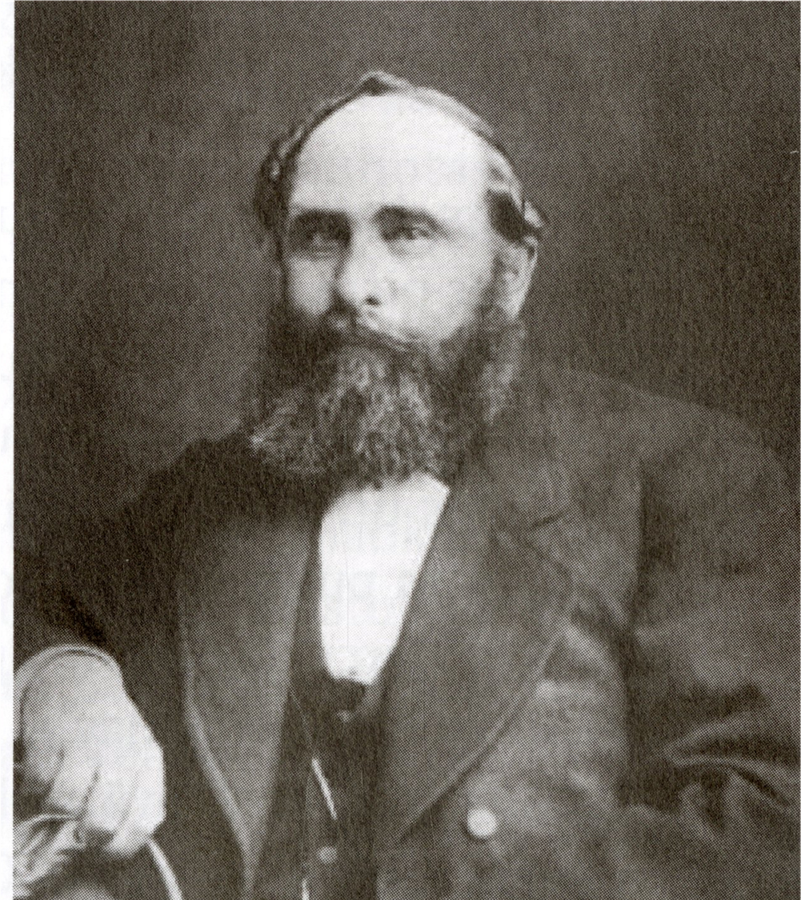
Frīdrihs Kristians Ludvigs Gūtšmits (1786-1864)
Aleksandrs Frīdrihs Vilhelms Gūtšmits (1823-1888)
Ventspils birģermeistars 1870-1872
Koka eksporta uzņēmuma īpašnieks, kuģu īpašnieks
Nama Kuldīgas ielā 2 cēlājs
Viņa dēls apprecas ar Reinki
Juhans Ludvigs Gūtšmits (1815-1872)
Koka eksporta uzņēmuma īpašnieks, kuģu īpašnieks
Aleksandrs Frīdrihs Vilhelms Gūtšmits

Slide 7
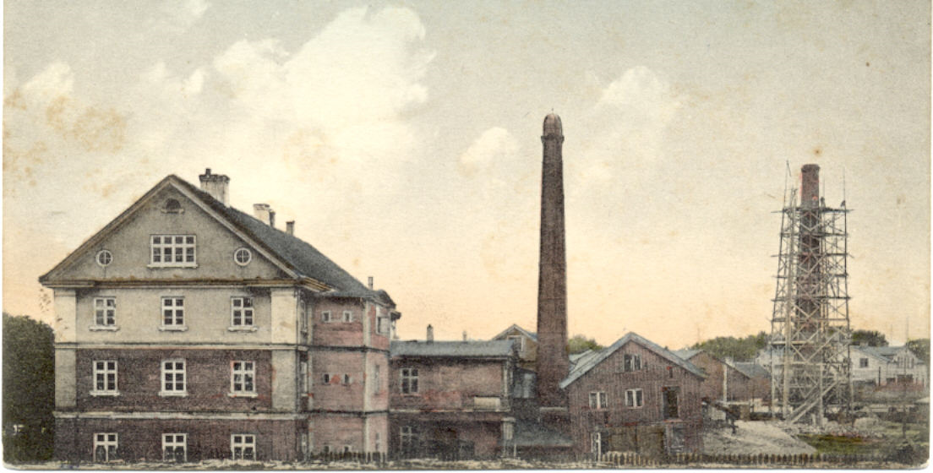
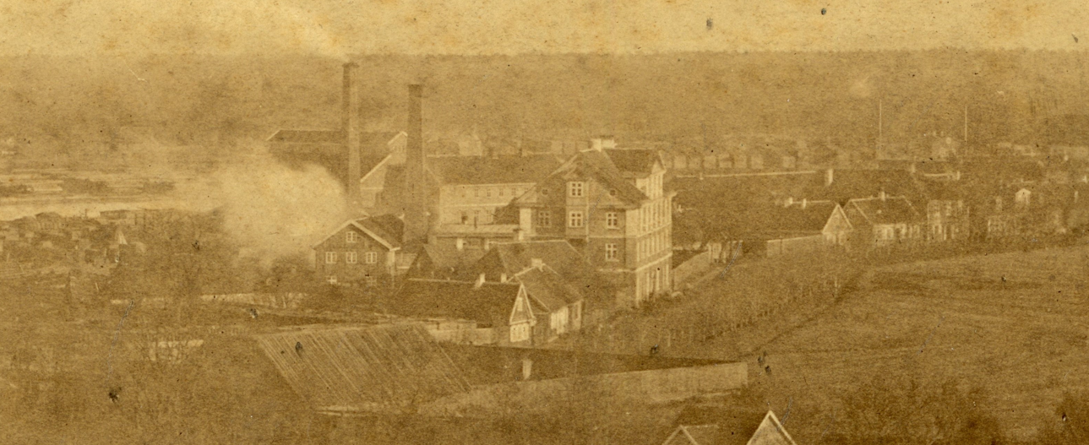
Kokzāģētava
1866.gadā Plosta ielas kreisajā pusē uzbūvēja kokzāģētavu.

Slide 8
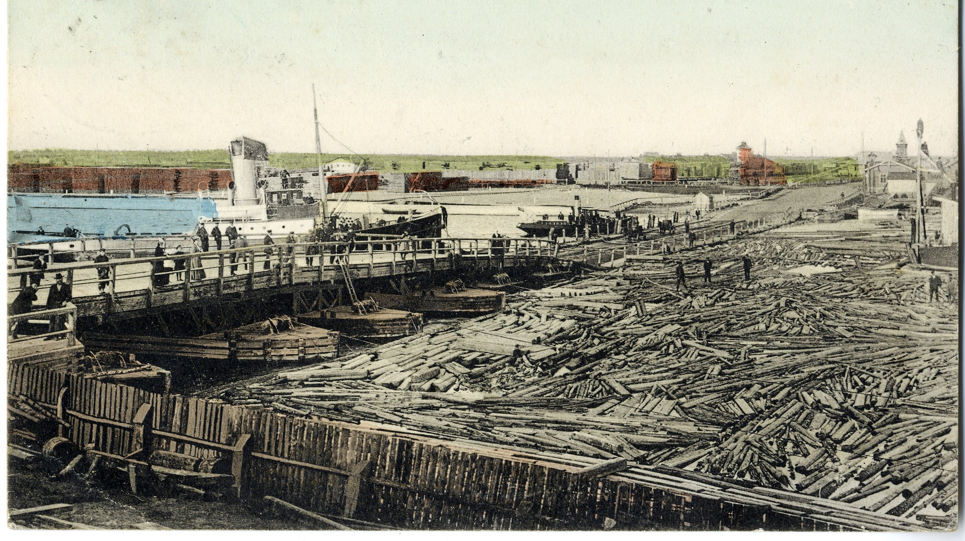

Slide 9
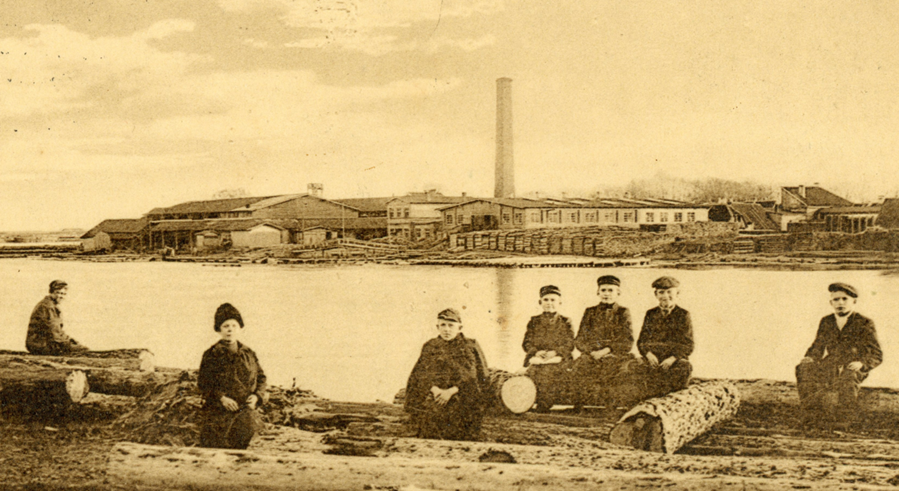
20.gs.sākumā kokzāģētava nonāca Ventspils koktirgotāju dzimtai - Kāniem

Slide 10
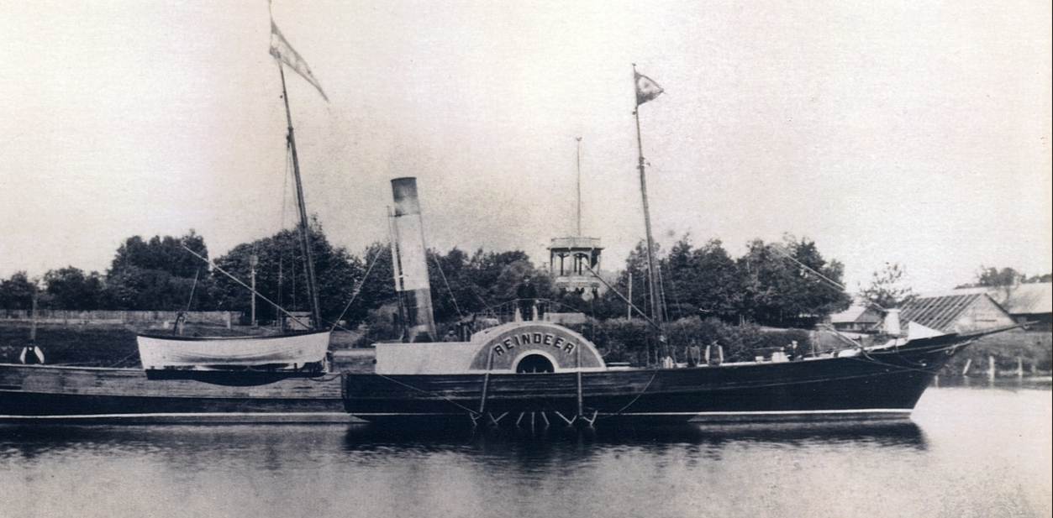
Brāļu Gūšmitu burinieki:
Pilnkuģis Concordia
Barka Nimrod
Trīsmastu šoneris Die Loreley
Briga Hoffnung
Šonerbriga Battuschka
Šoneris Activ
Šalupe Anna
Šalupe Nord
Šalupe Süd
No 1845.gada brāļi Gūtšmiti uzbūvē ap 20 buru kuģu.
Brāļu Gūtšmitu tvaikonis Reindeer Ventspils ostā 19.gs. beigās

Slide 11
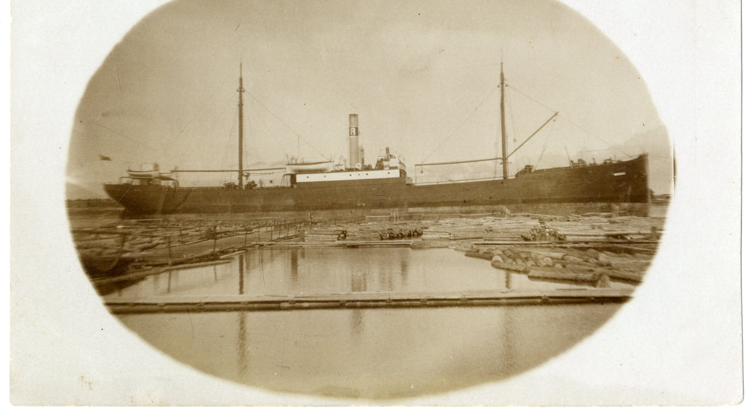
1878.g. Meerschaum (Gūtšmiti) 1899.g. Windau (Reinke)

Slide 12
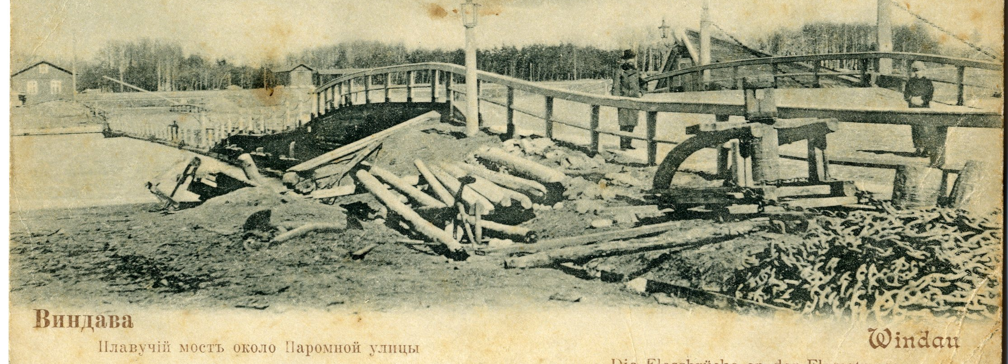
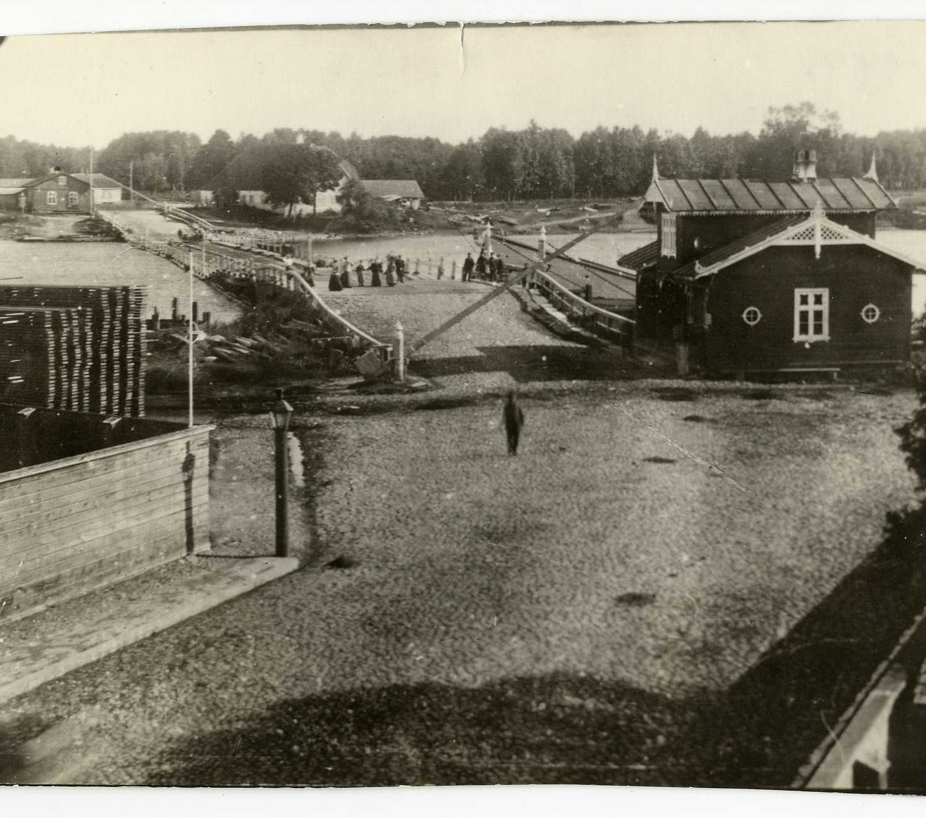
1868.g. uzceļ tiltu pār Ventu
Plostu ielas galā
Tilts būvēts uz plostiem, kas guļ uz ūdens, gar malām to norobežo koka stabos iekārtas ķēdes. Par tilta lietošanu jāmaksā.

Slide 13
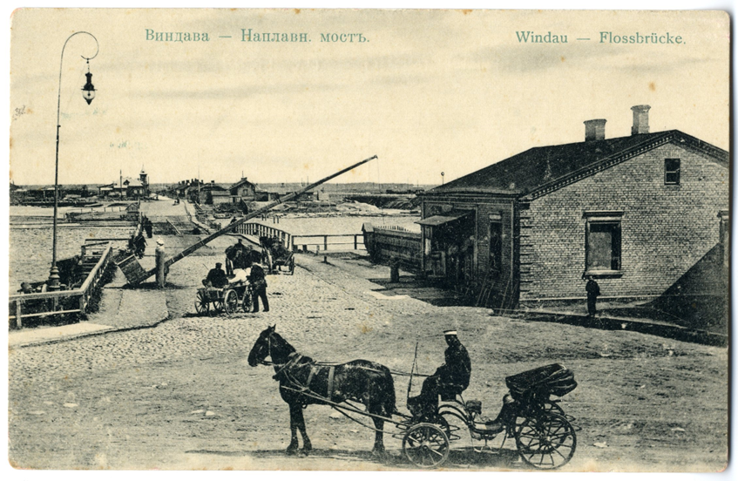
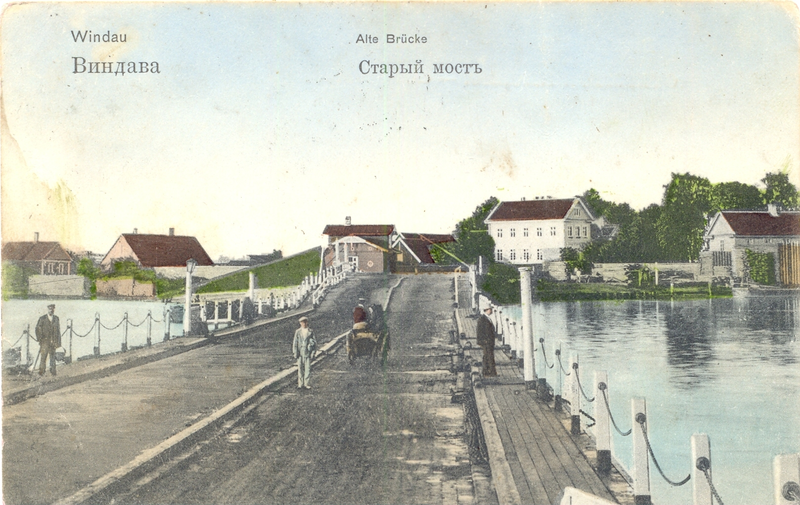
1902.gadā tiltu pārvelk uz Sarkanmuižas dambja galu
Tilts joprojām pieder Gūtšmitu mantiniekiem

Slide 14
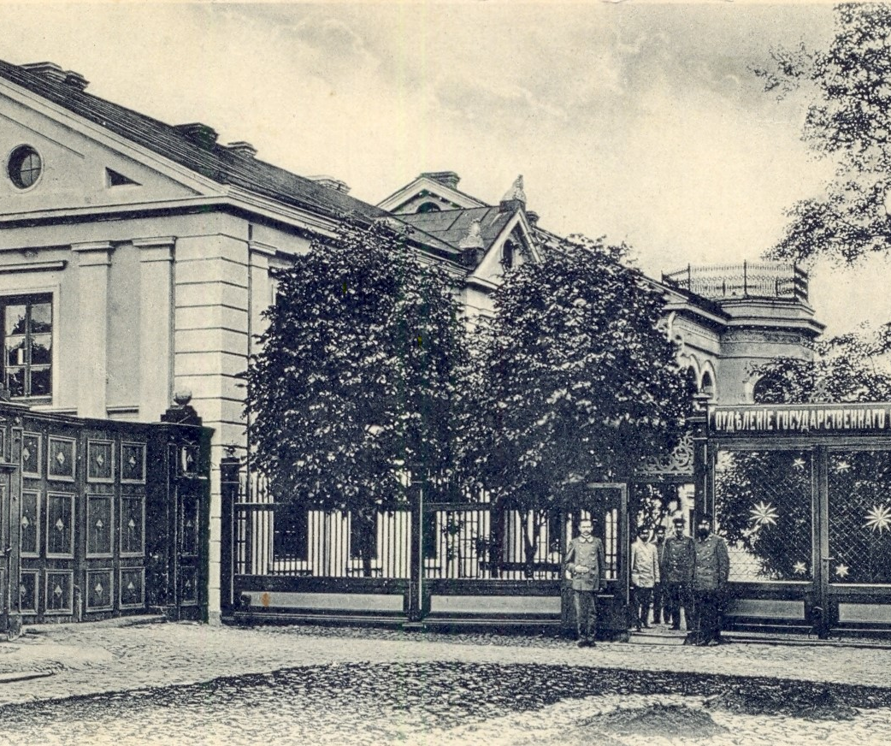
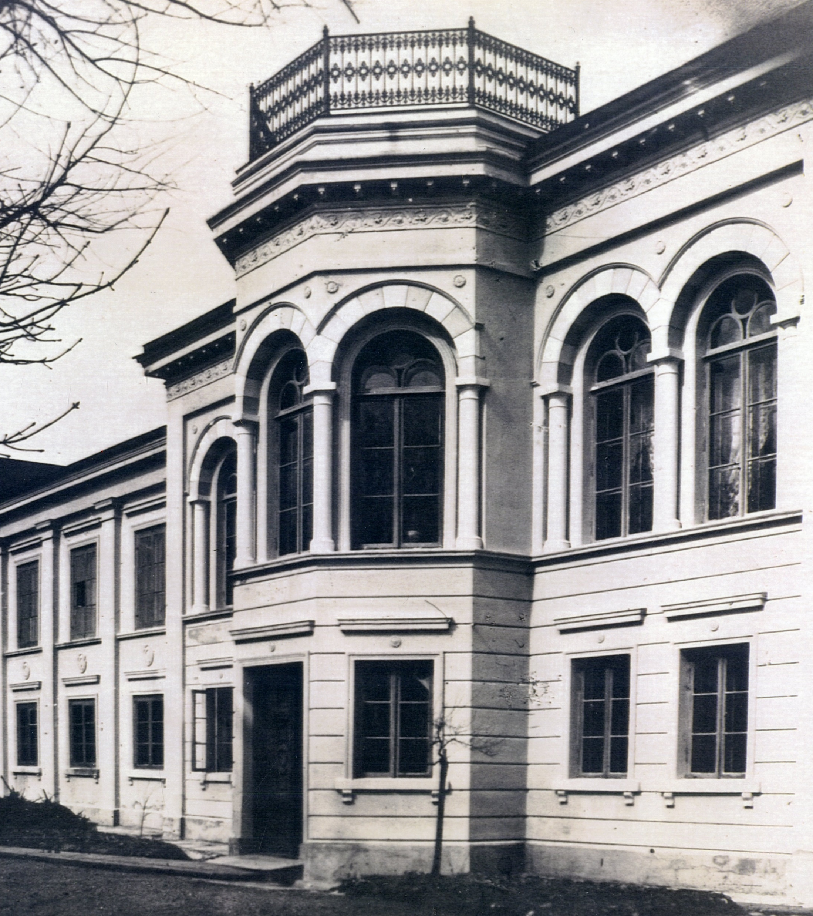
Kuldīgas ielā 2
Nams celts starp 1850. un 1864.gadu. Tā priekšā atradās dārzs ar mūra lapeni.
1927.gadā pēdējā nama īpašnieka Paula Gūtšmita mantinieki namu pārdeva par 50 000 latu pilsētas valdes vajadzībām.

Slide 15
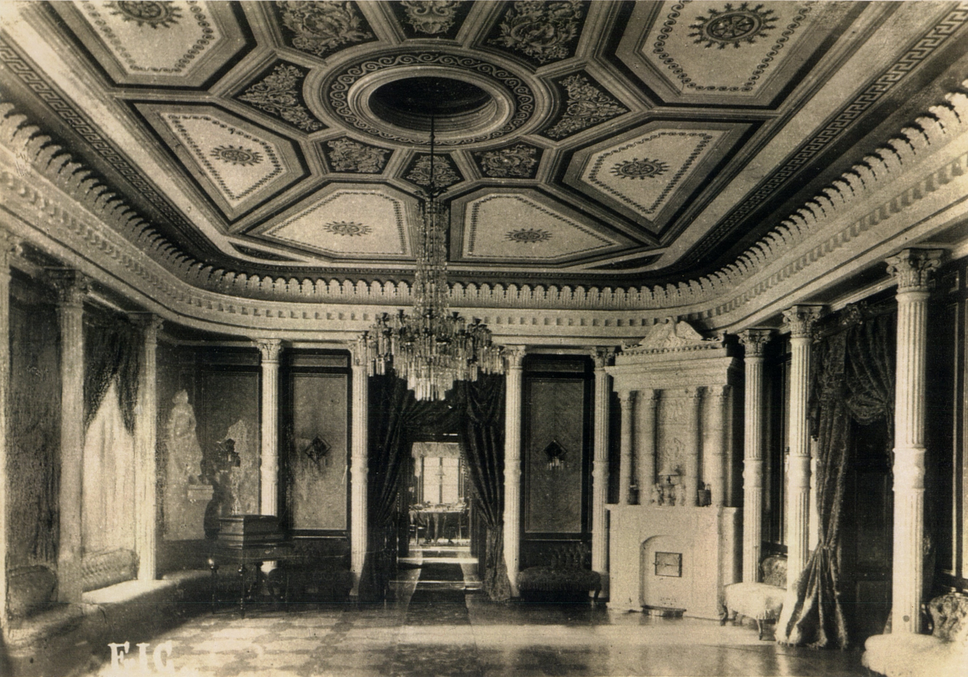
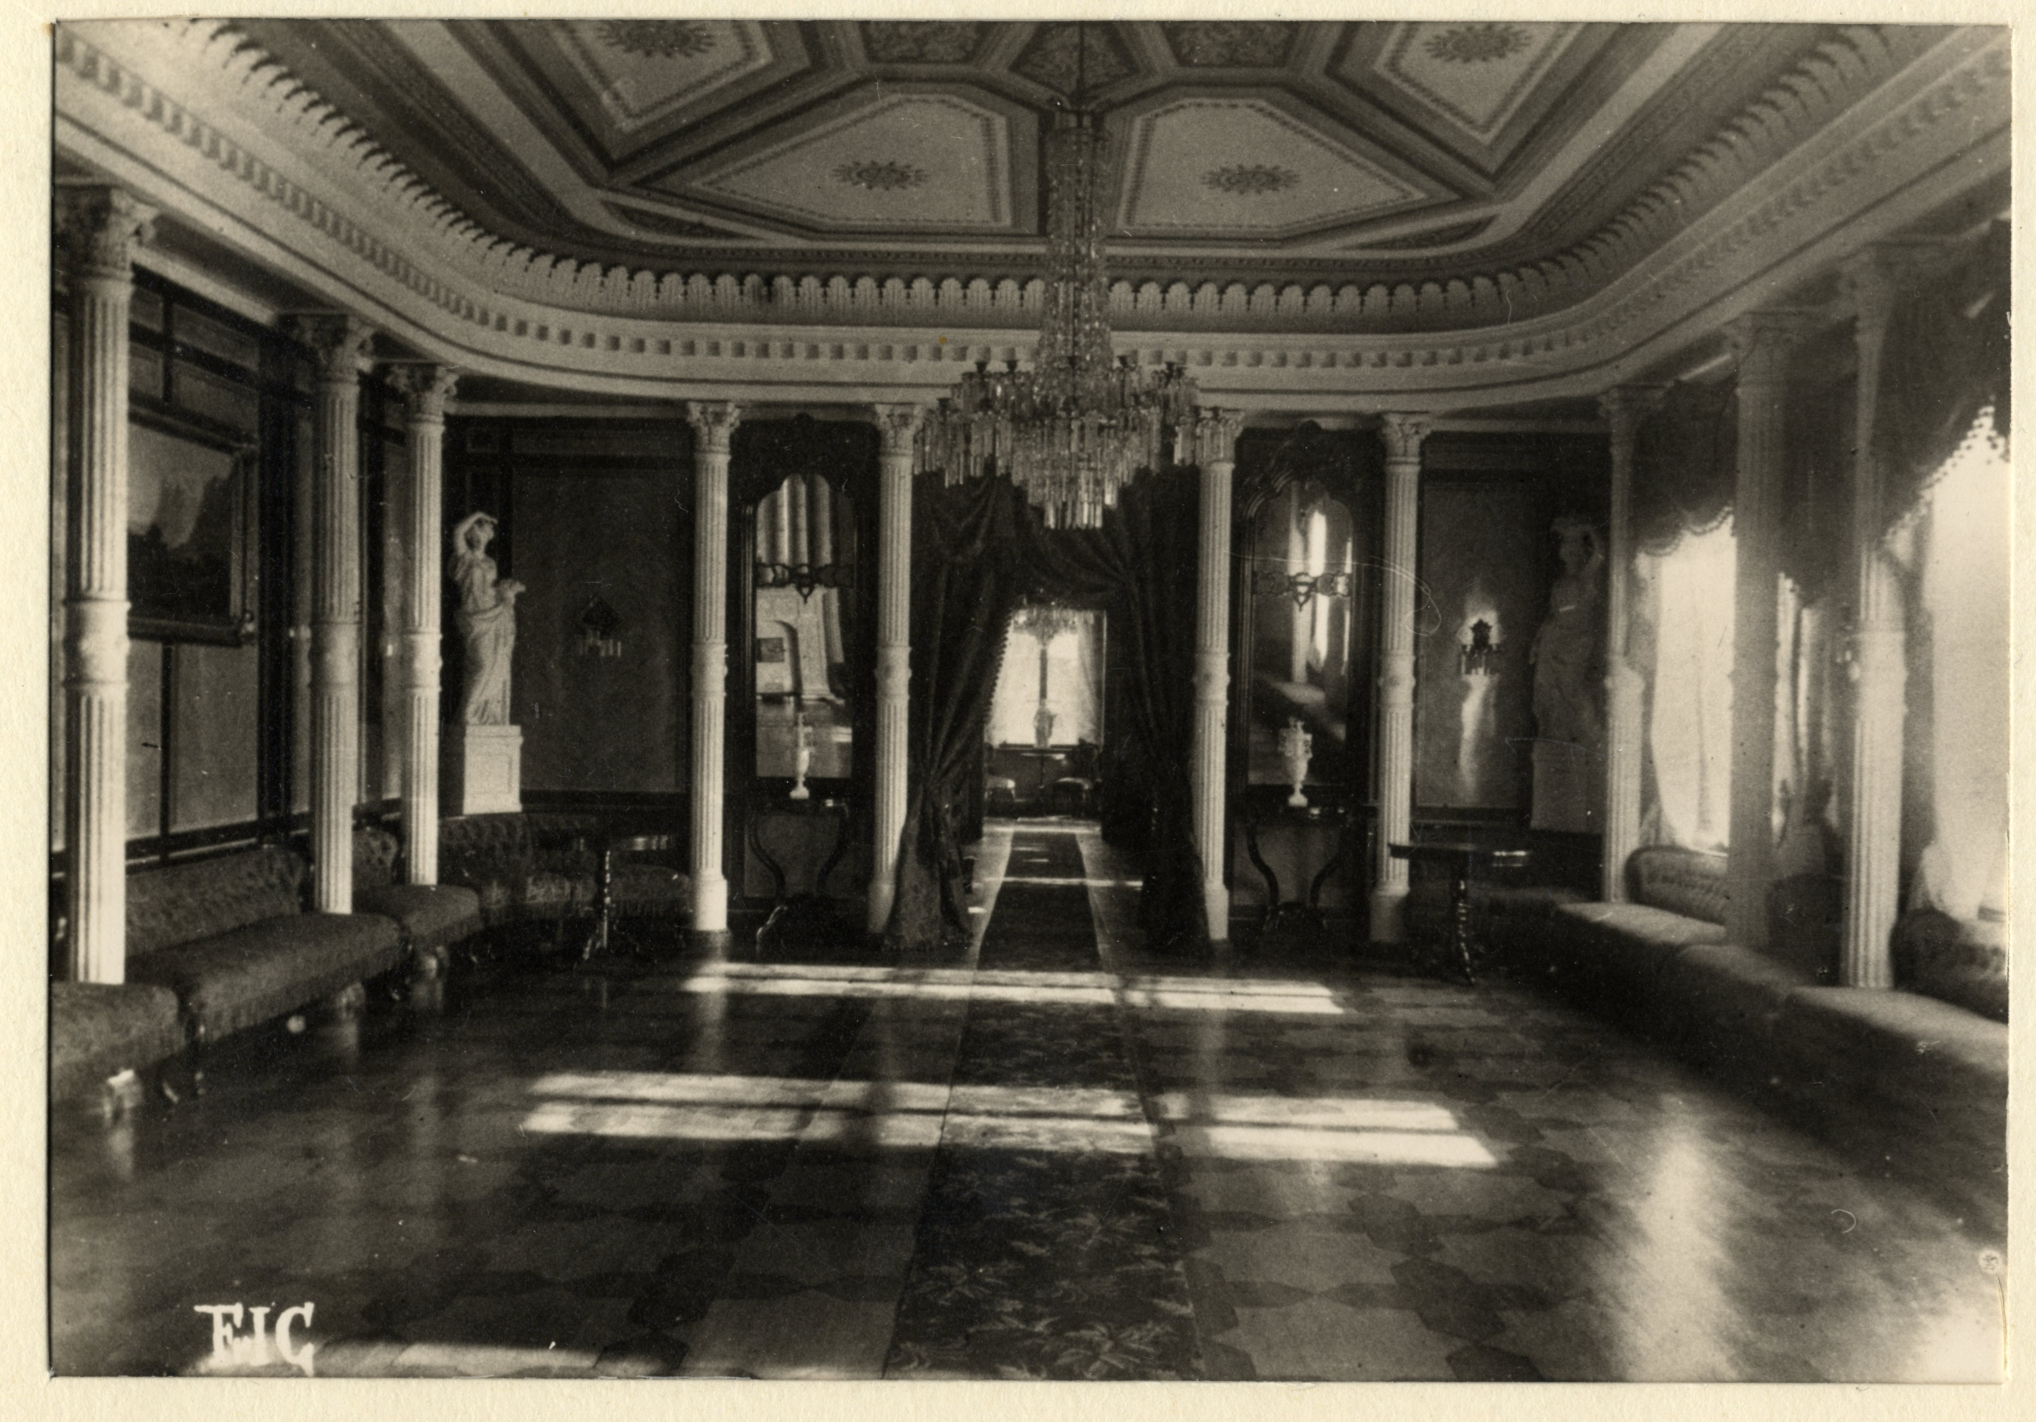
Kuldīgas iela 2

Slide 16
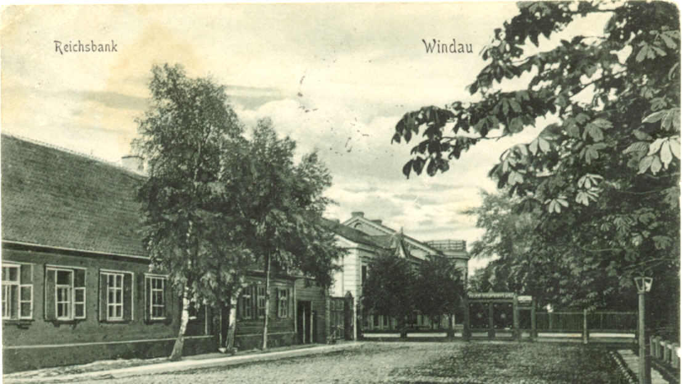
Kuldīgas iela 4. Gūtšmitu īpašums līdz repatriācijai 1939.gadā. Pēc īpašumu zaudēšanas, šeit dzīvoja arī Reinkes mantinieki.

Slide 17
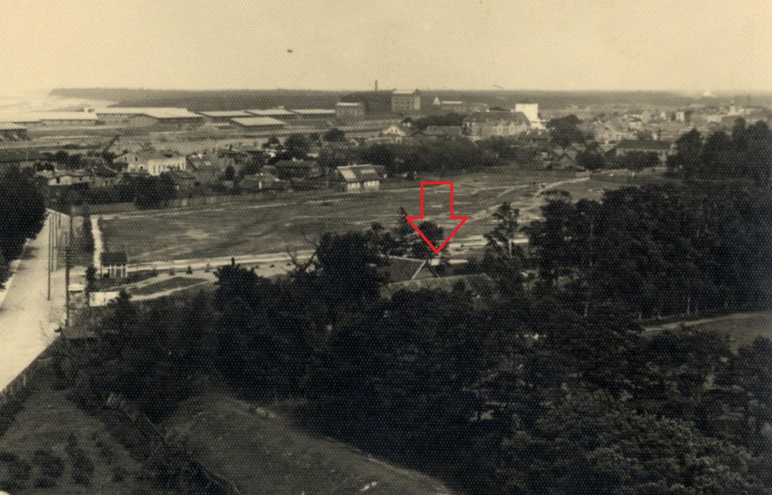
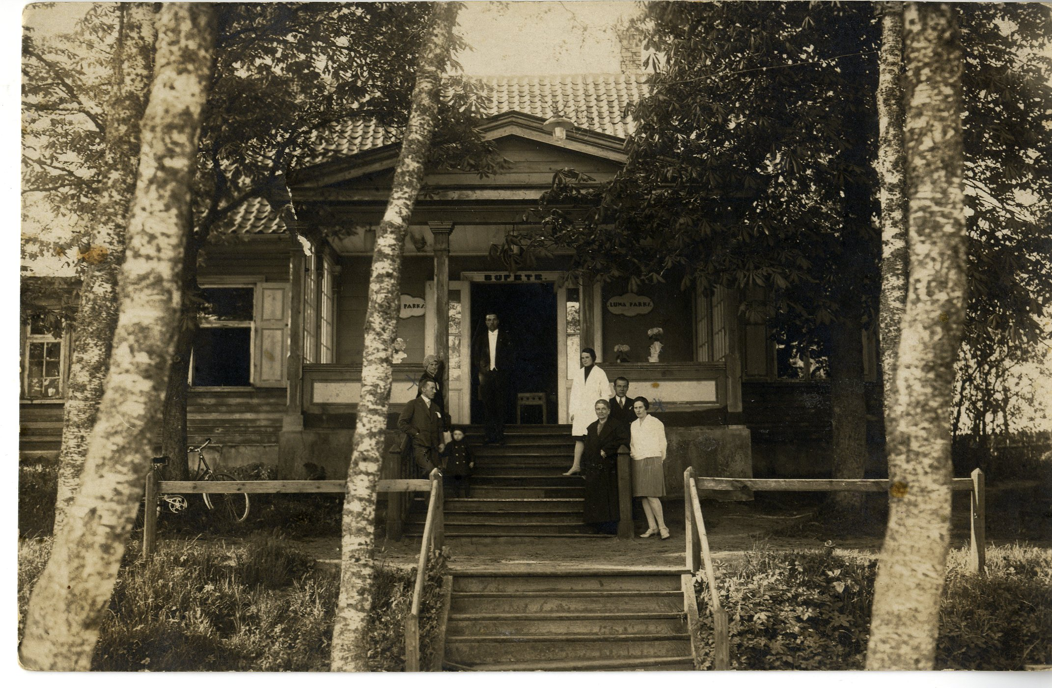
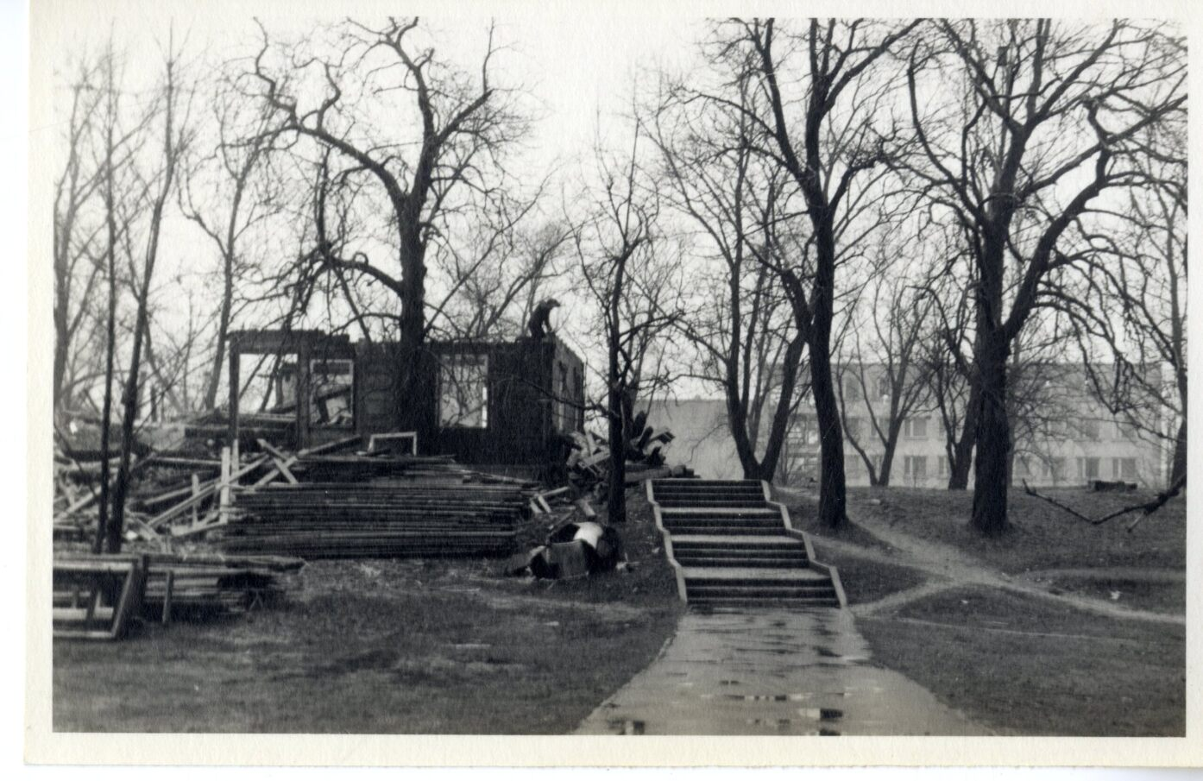
Gūtšmitu muižiņa
Teritorija starp Zviedru vaļņiem, Lielo prospektu un Puškina ielu tika lauksaimnieciski izmantota.
1920.-30.g. šeit atradās Lunaparks.
1950.gados teritoriju sāka apbūvēt.
1970.gados Gūtšmitu muižiņas ēku nojauca.

Slide 18
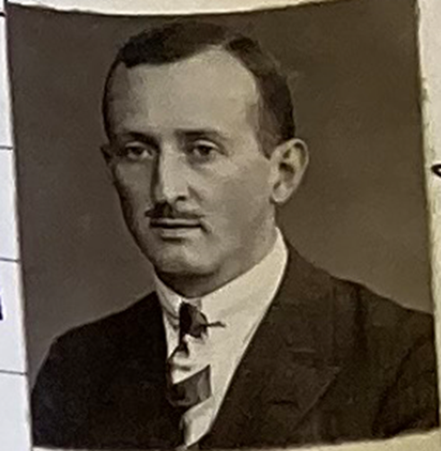
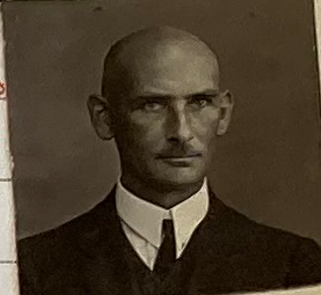
Pēc Pirmā pasaules kara Gūtšmiti darbojās, kā notāri, tirgotāji, banku darbinieki.
Gūtšmits Harijs Maksis Erhards
Gūtšmits Kuno - Ventspils Vācu sabiedrības kases darbvedis
1939. gada vāciešu repatriācija bija tā, kas šo dzimtu reizē ar visiem citiem aiznesa no Ventspils

Slide 19
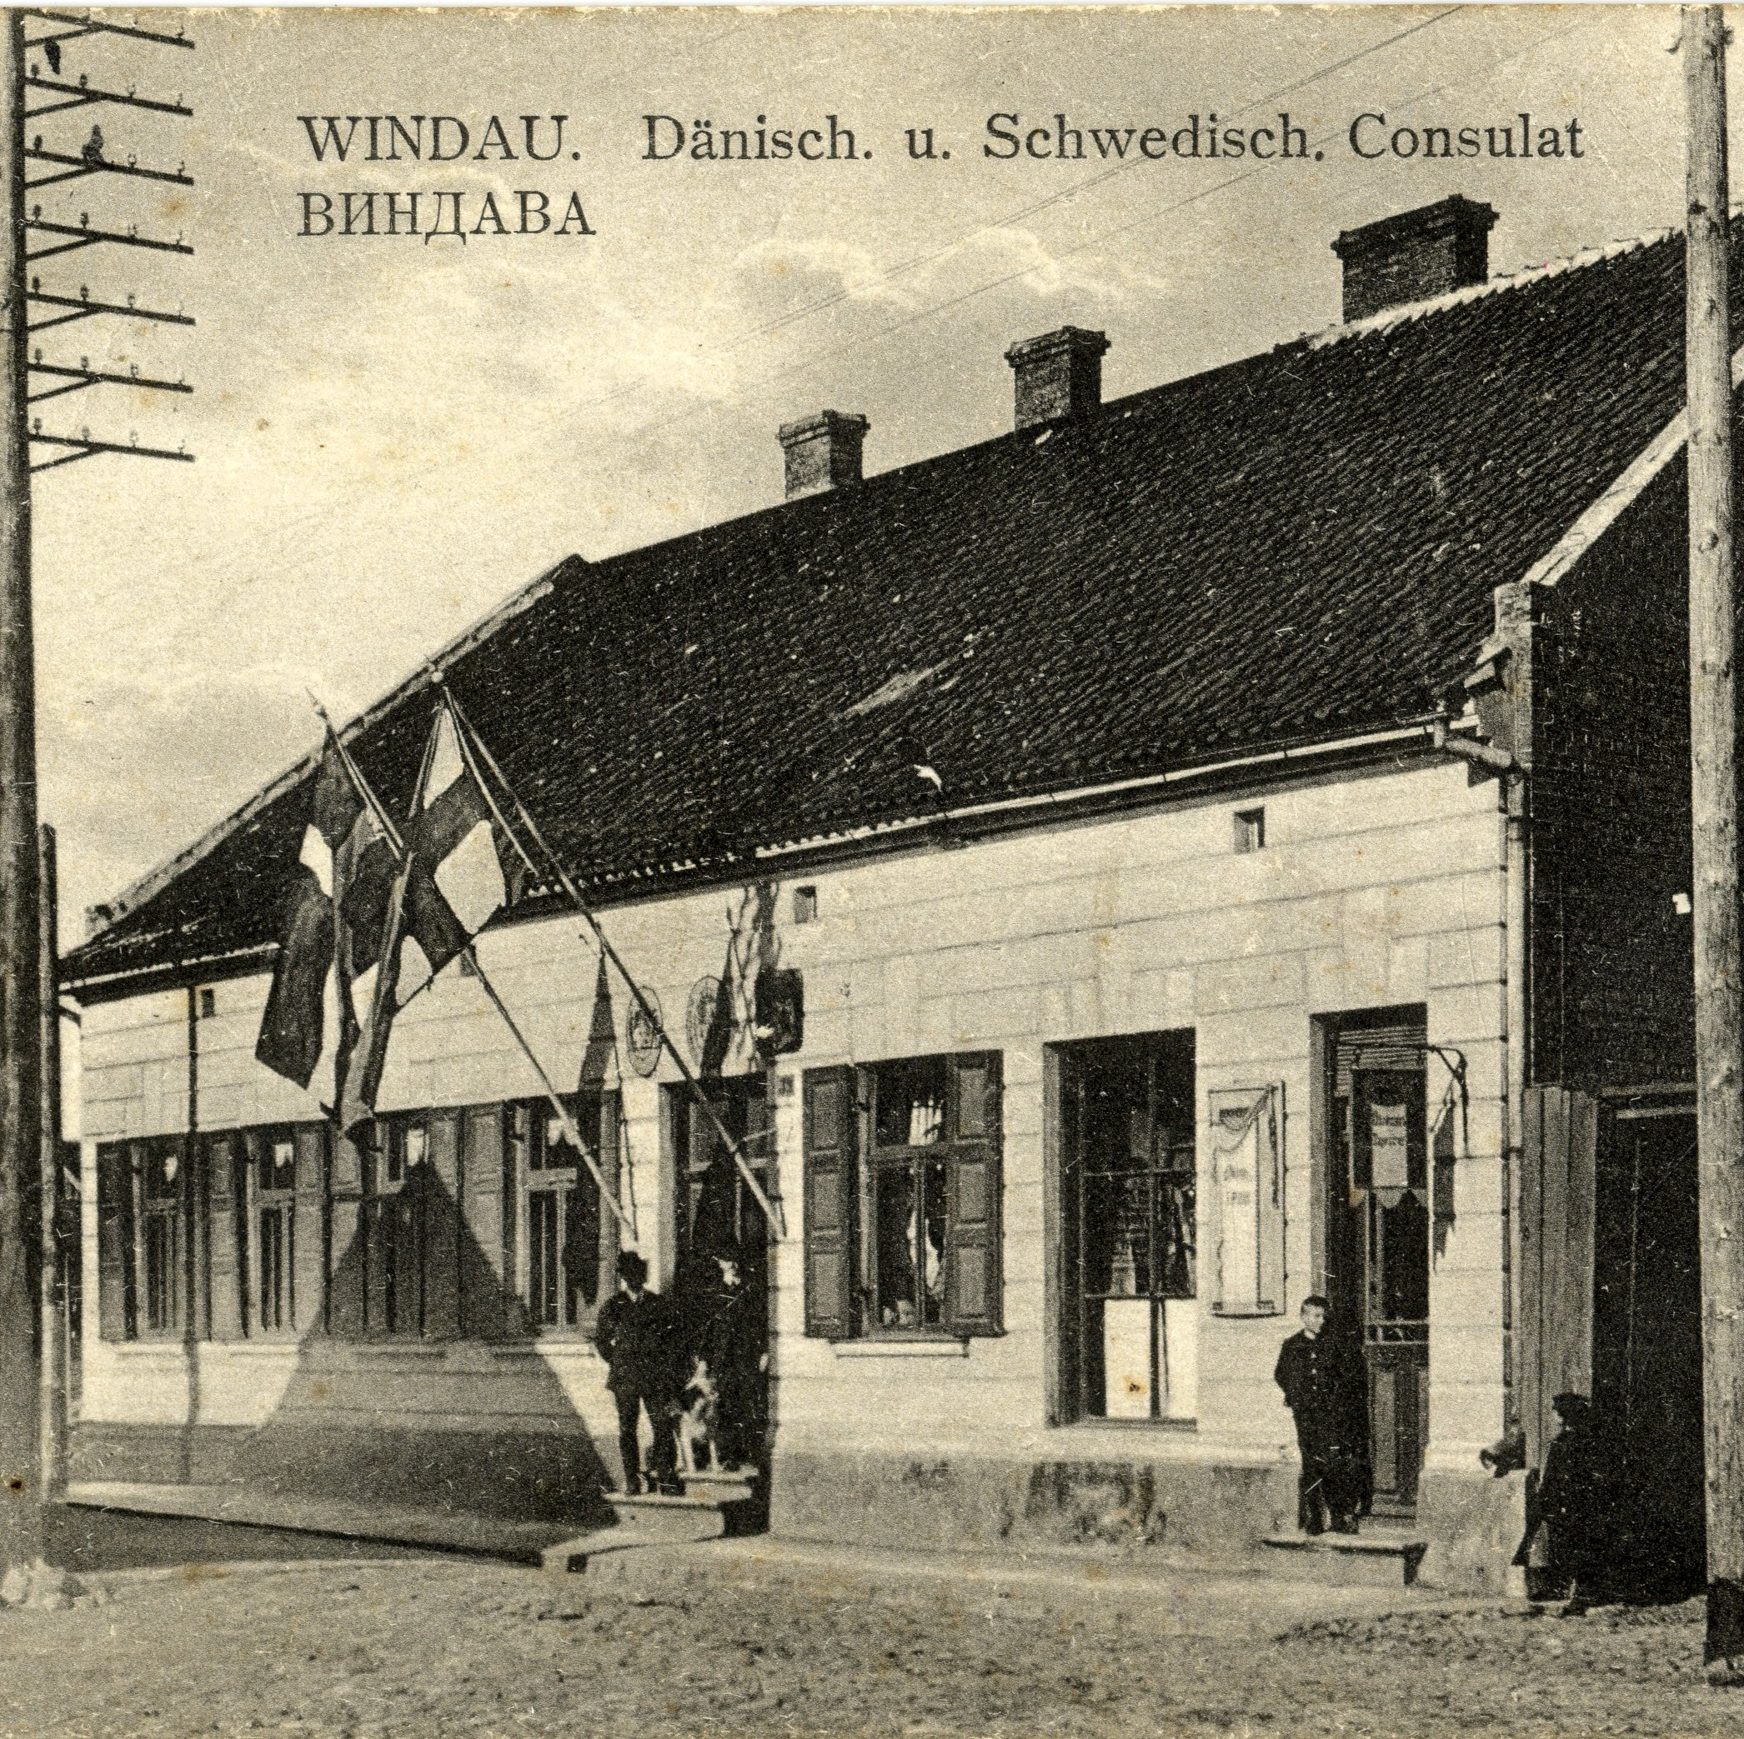
Reinkes
Pirmie Reinkes Ventspilī dokumentos fiksēti 1780 un 1781. gadā
mūrnieks Johans Hristofors un galdnieks Johans Heinrihs
tirgotāji ↓
Vilhelms Gabriels Reinke (1797)
Kuģn. Sab. «W.G.Reincke S.S. Co»
↓
Eduards Vilhelms Reinke ( 1835-1898)
kopš 1862. gada Zviedrijas un Norvēģijas, pēc tam arī Dānijas konsuls Ventspilī.
Tirgotājs, kuģu īpašnieks «W.G.Reincke S.S. Co»
(1889. gadā Latviešu Avīzes raksta ( 1889.25.) , ka mazs Ventspils dampfkuģis , kas pieder Reinkem, mēģina pētīt satiksmes iespējas pa Ventu starp Ventspili un Kuldīgu.)
1871.g. kopā ar birģermeistaru F.Gūtšmitu u.c dibināja Ventspils brīvprātīgo ugunsdzēsēju biedrību.

Slide 20
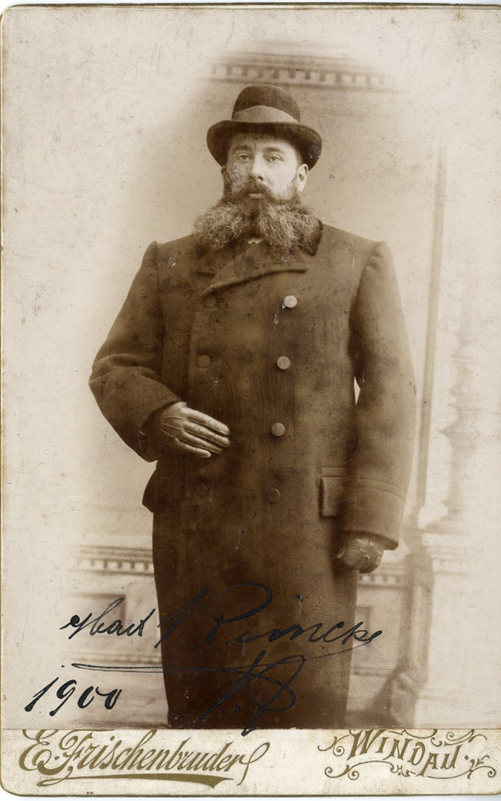
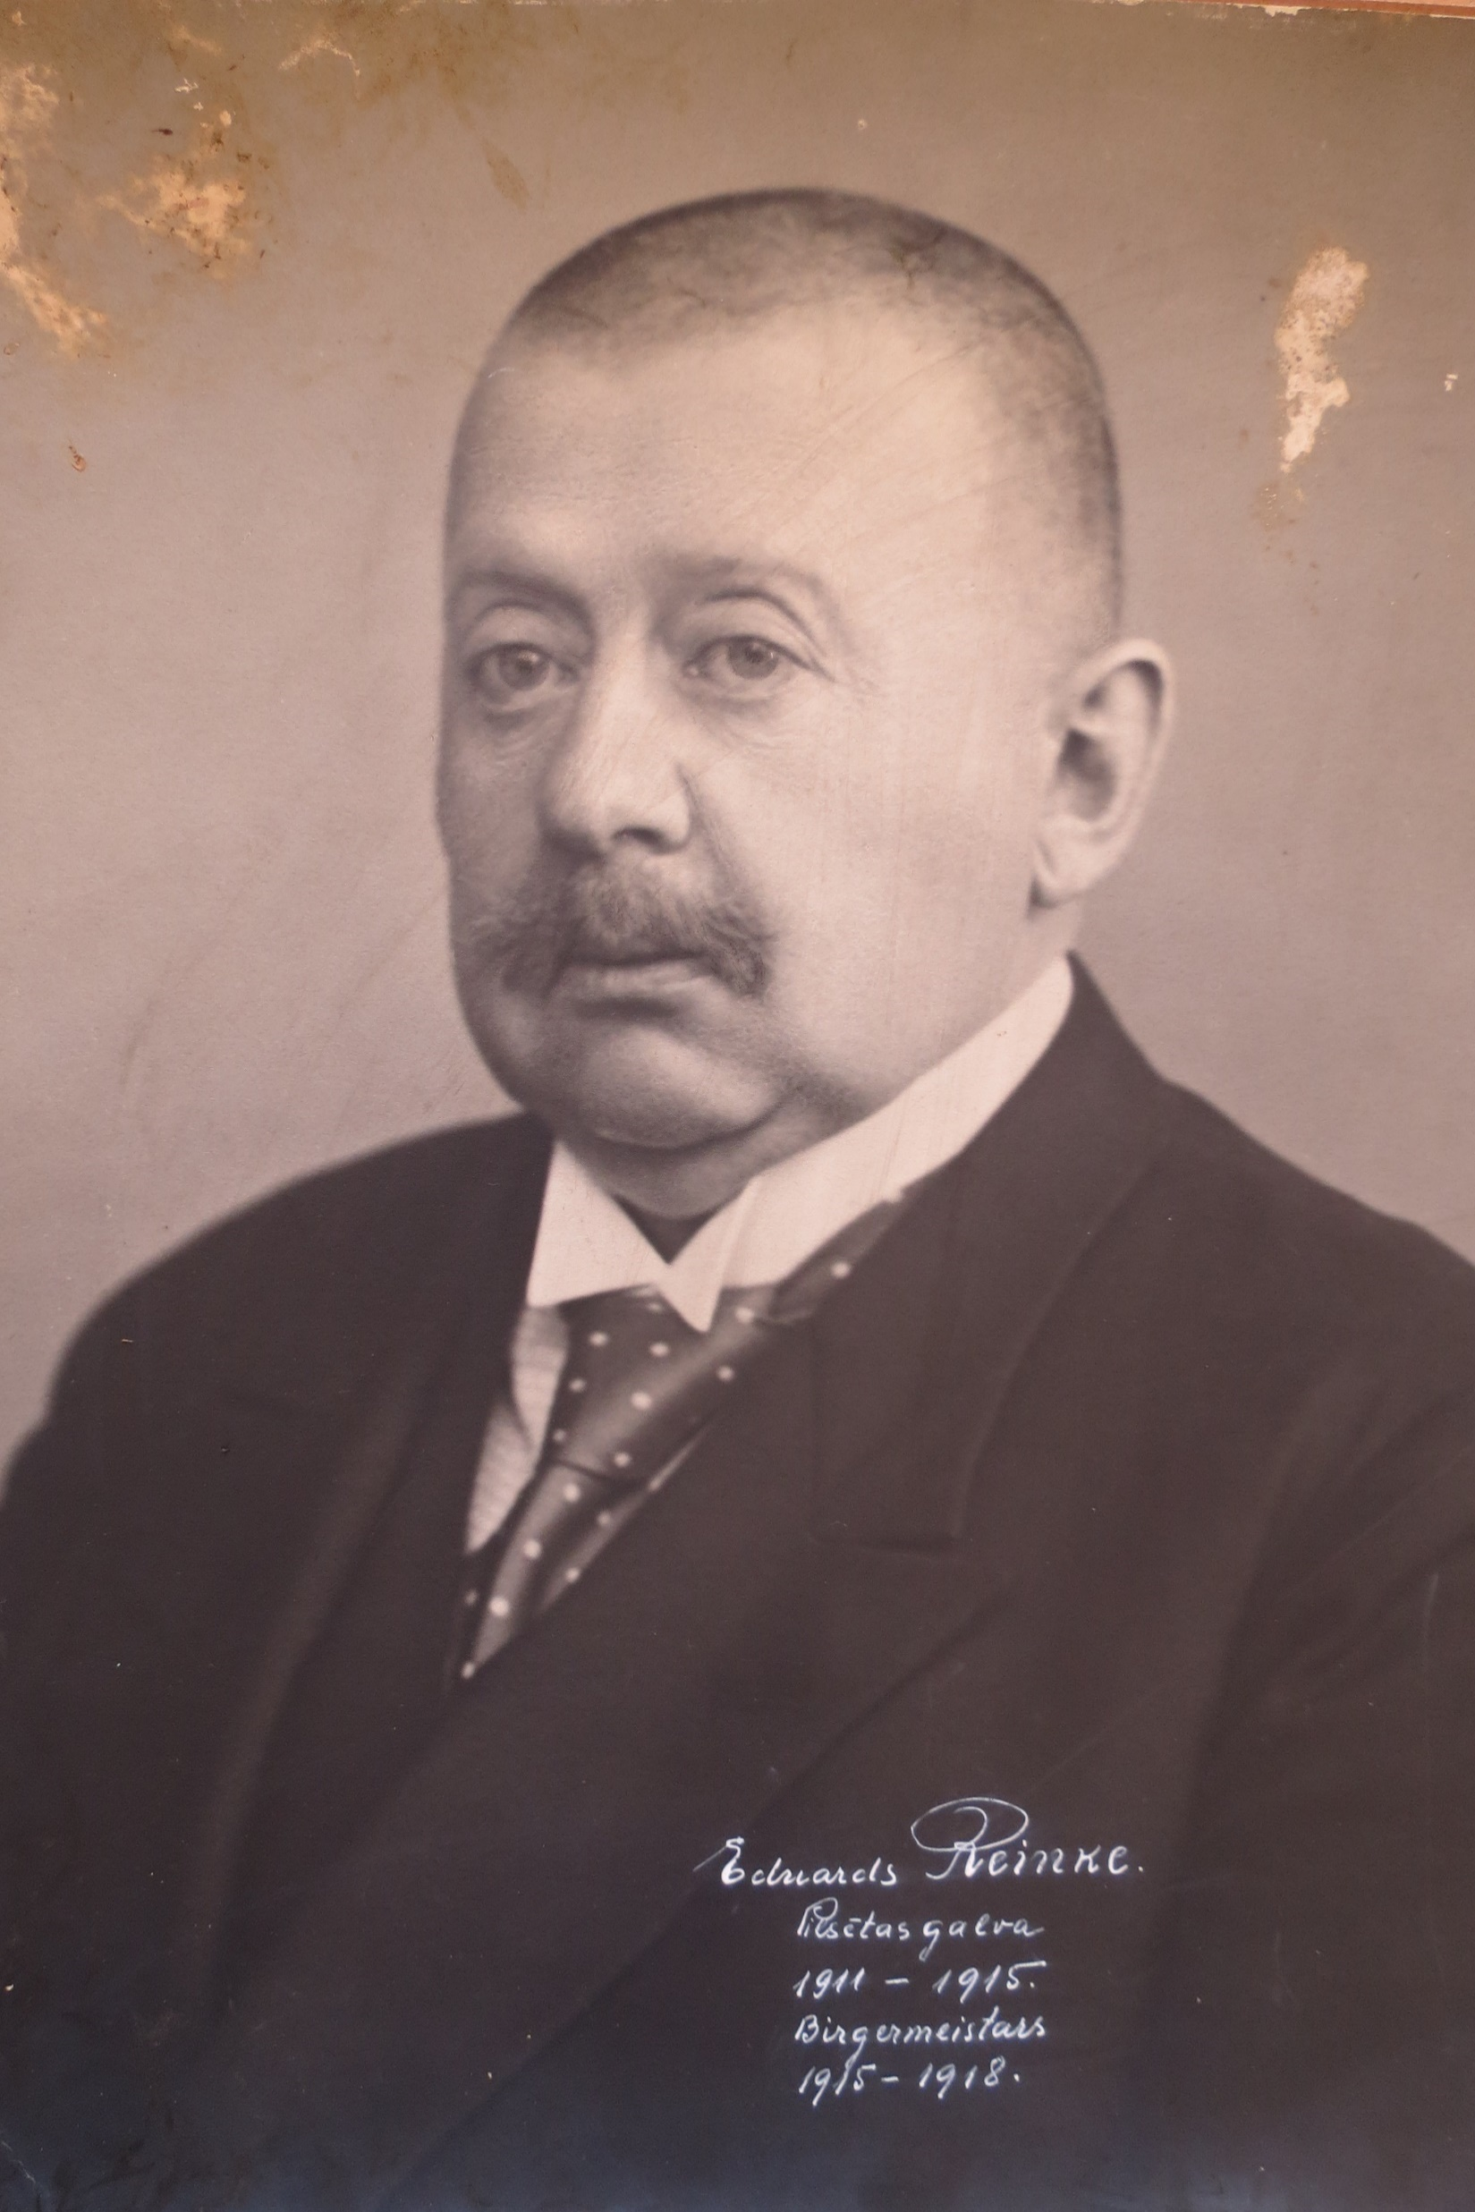
↓
Max Reinke
(1865- 1931)
Tirgotājs
Rēderejas «Max Reincke S.S. Co» īpašnieks
Plašu nekustamo īpašumu īpašnieks
↓
Eduards Reinke
(1875 – 1932)
Pilsētas galva no 1911.-1915.g.
Vācu okupācijas laikā 1915-1918g. pilsētas birģermeistars
Ilggadējs Ugunsdzēsēju priekšnieks- komandants.

Slide 21
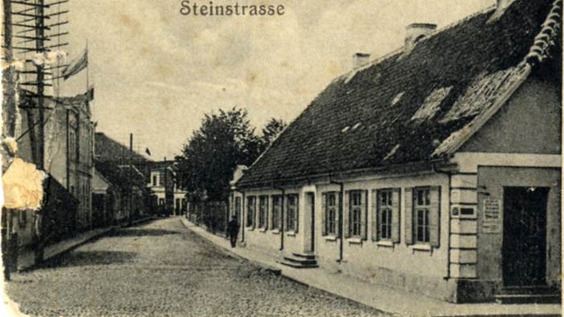
Reinkes dzimtas senākā apmešanās vieta ir kvartāls starp Akmeņu, Pils un Tirgus ielām.

Slide 22
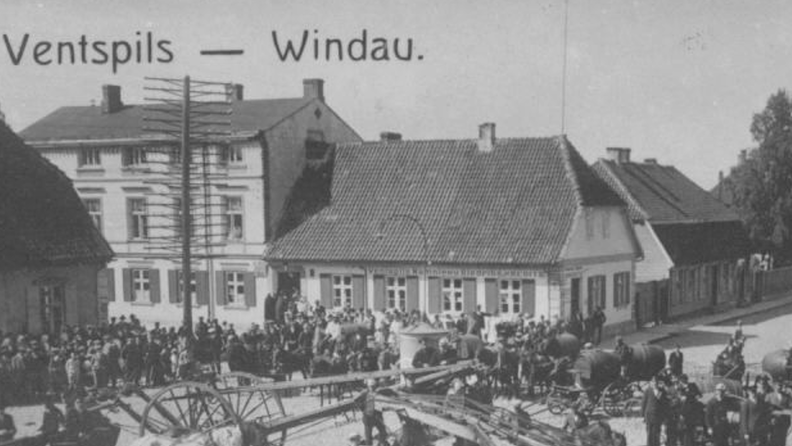

Slide 23
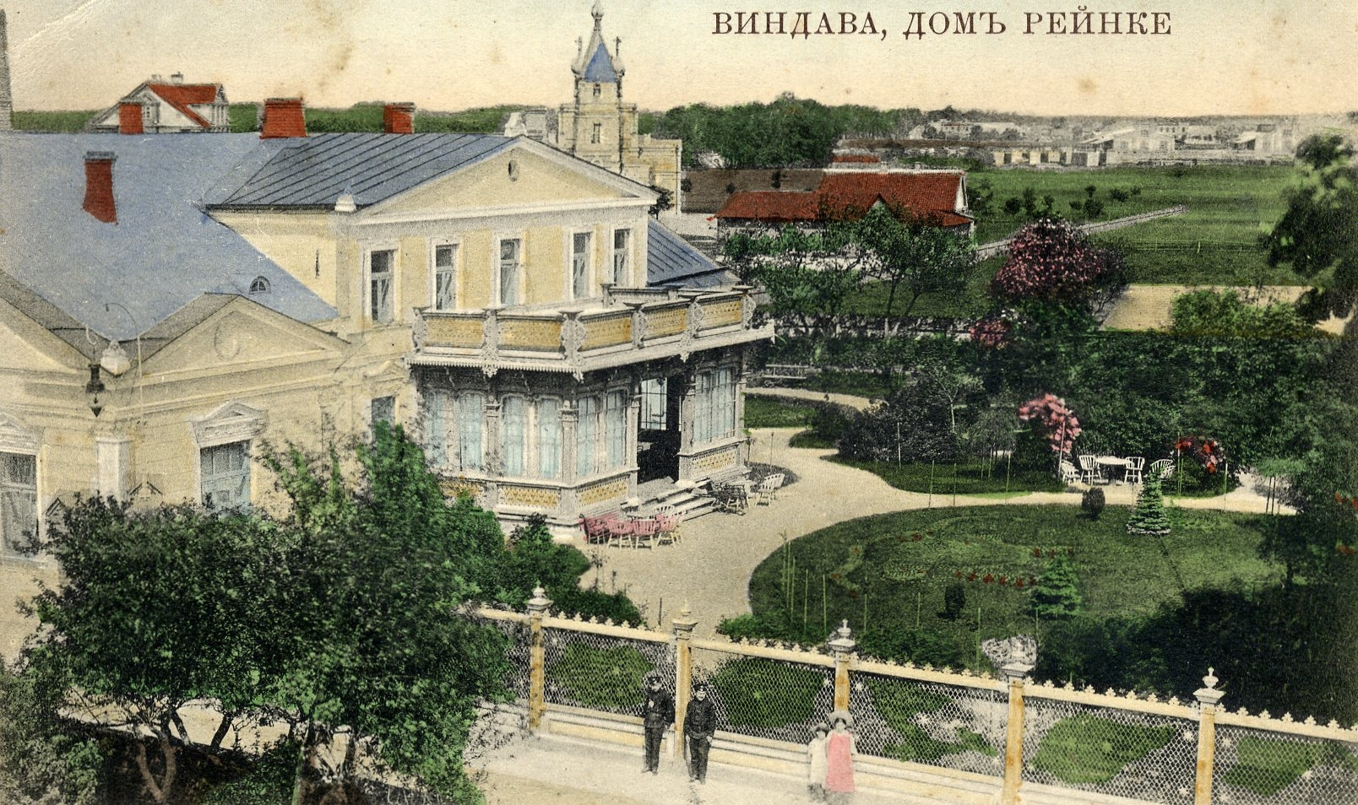
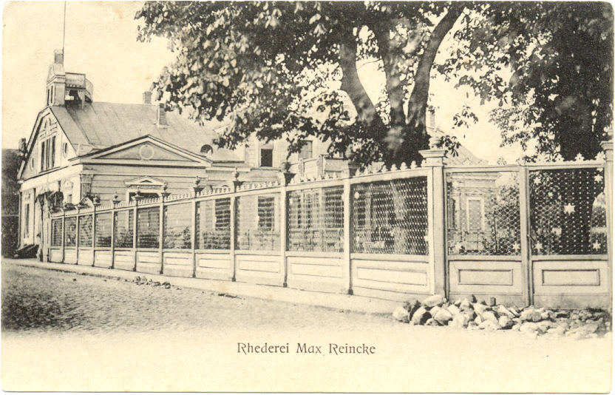
19. gadsimta otrā pusē ģimenes labklājība augusi, un Reinkes uzceļ smalku namu Dārza ielā.
M.Reinkes nekustamais īpašums Dārza (savrupnams un skola) ielā pārdots Vācu vecāku savienībai Latvijā par 80.000 Ls., kur ierīkoja internātu. 1934.g. slēdz.

Slide 24
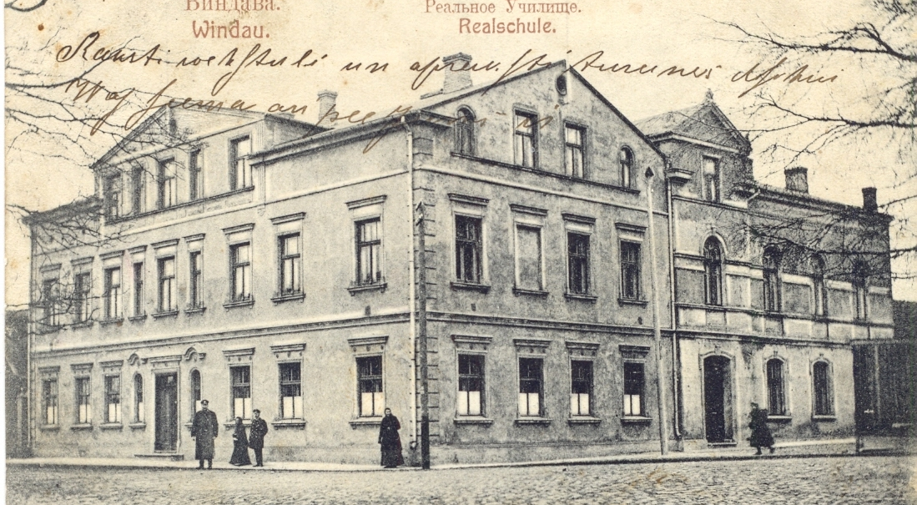
Reālskola
1904. un 1905. gadā būvētās ēkas uz Plosta – Dārzu ielu stūra . Cara laikos iznomātas pilsētai reālskolas vajadzībām.

Slide 25
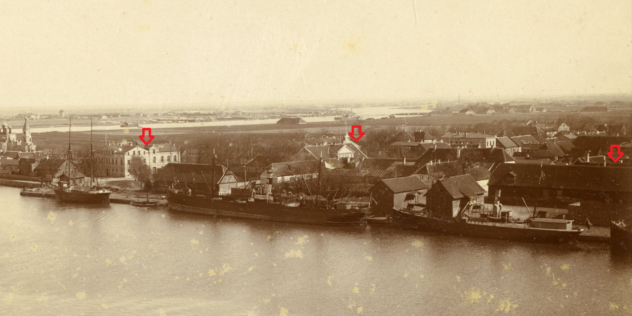
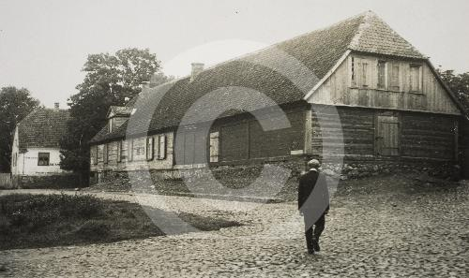
1911.g.
Reinkēm pieder Ventspils mērogiem lieli nekustami īpašumi pilsētā - Akmeņu ielā, nami Plosta ielā, rinda noliktavu Ostas ielā, Reinkes muižiņa, lieli iznomātas valsts zemes gabali.

Slide 26
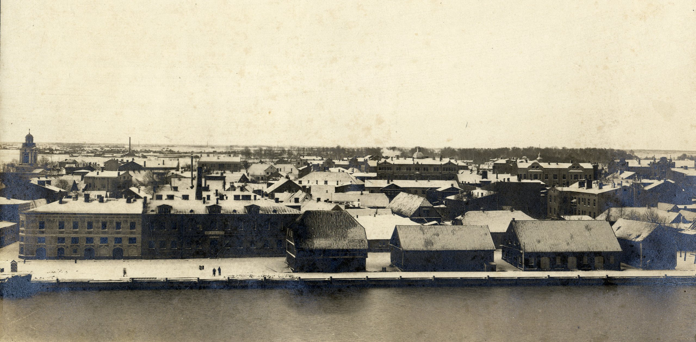
Reinkes īpašumi
Ostas ielā
Ostas iela 7 -noliktava
Ostas iela 12 – noliktava
Ostas iela 14 – ogļu noliktava
Ostas iela 15 – kalēja darbnīca
Ostas iela 18 – ogļu dārzs
1928.g.

Slide 27
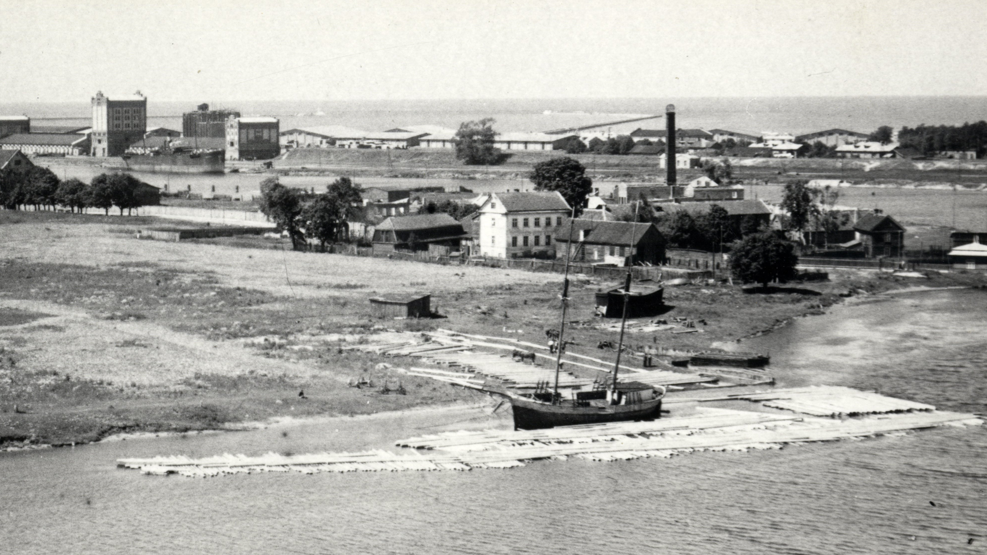
Plosta iela 18

Slide 28
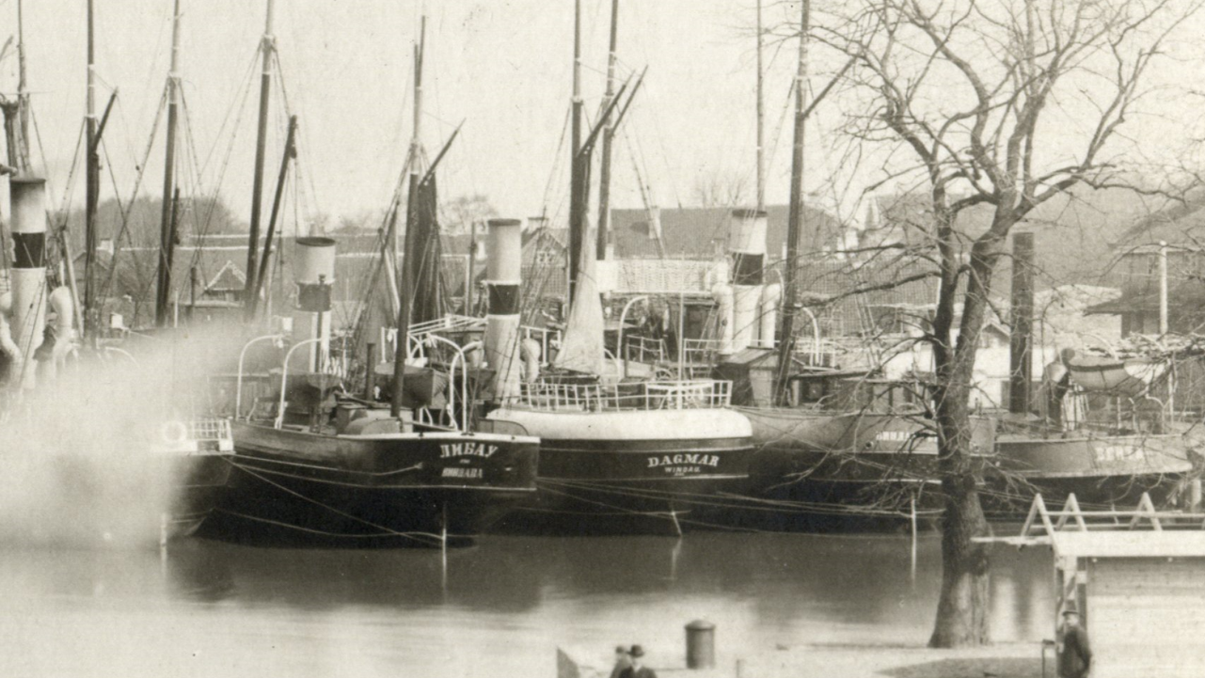
Rēderejai piederējuši tvaikoņi Kurland, Windau, Libau, Cito, Dagmar, Lookaut , Wilhelm Tell, Nordsee, Rusland u.c.
Kuģi veica kravu un pasažieru pārvadājumus starp Ventspili, Liepāju, Rīgu, Pēterburgu.

Slide 29
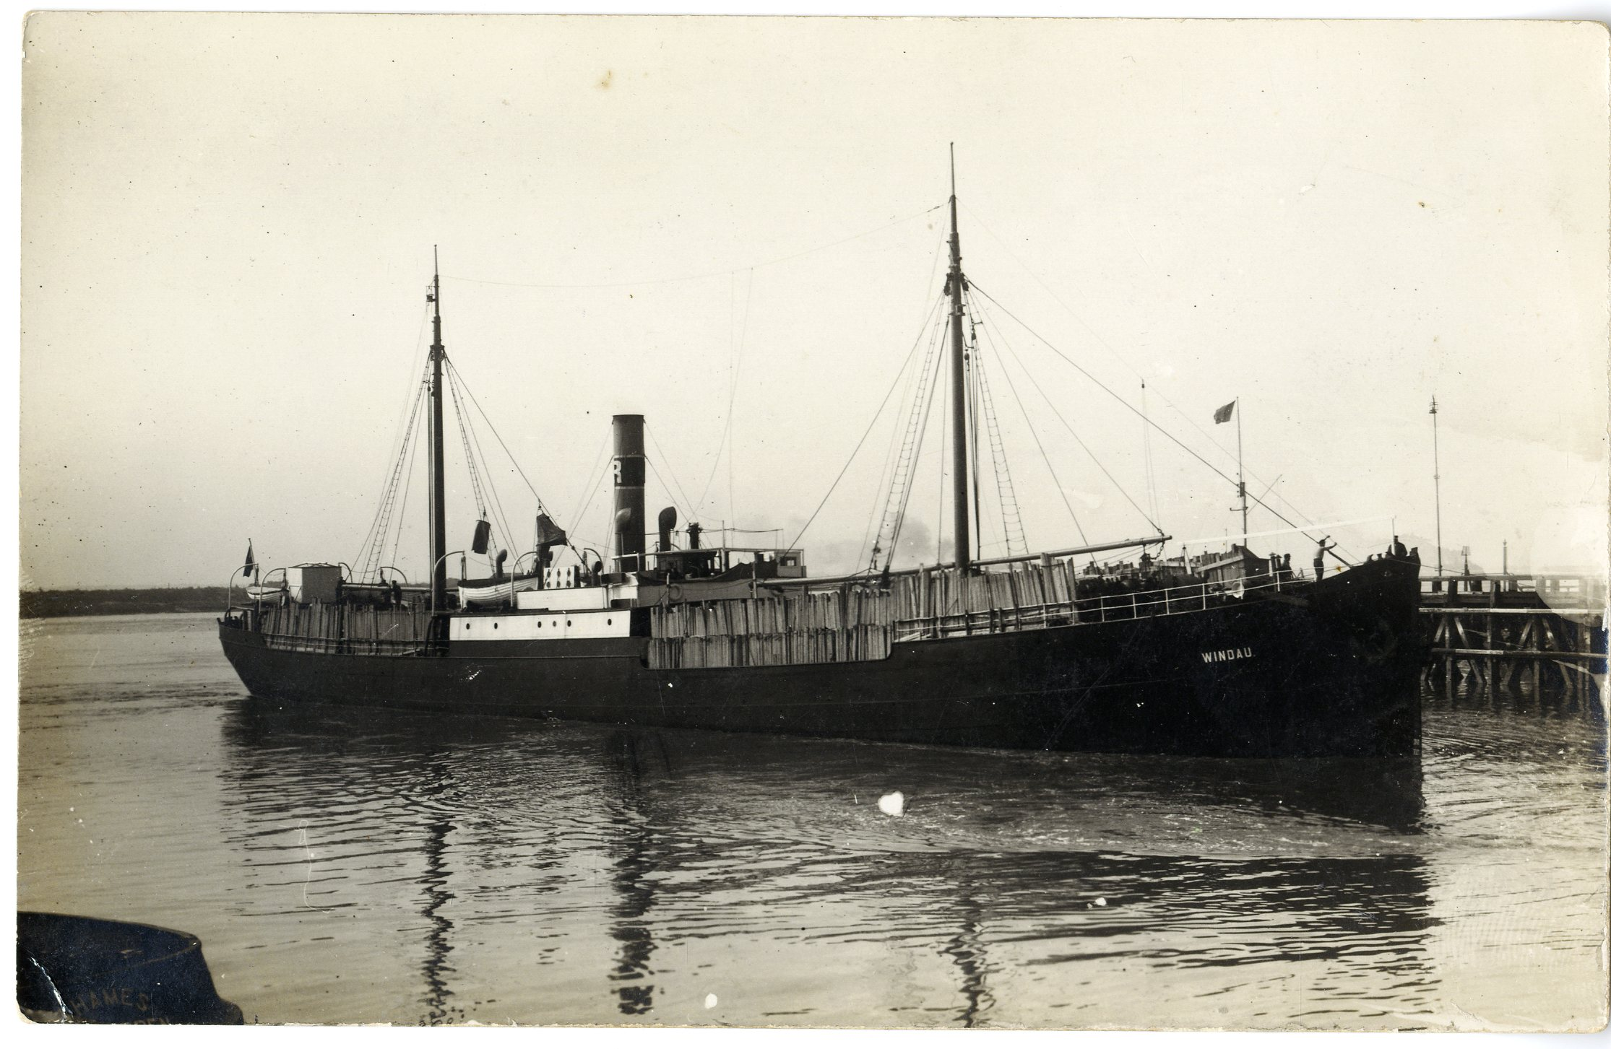
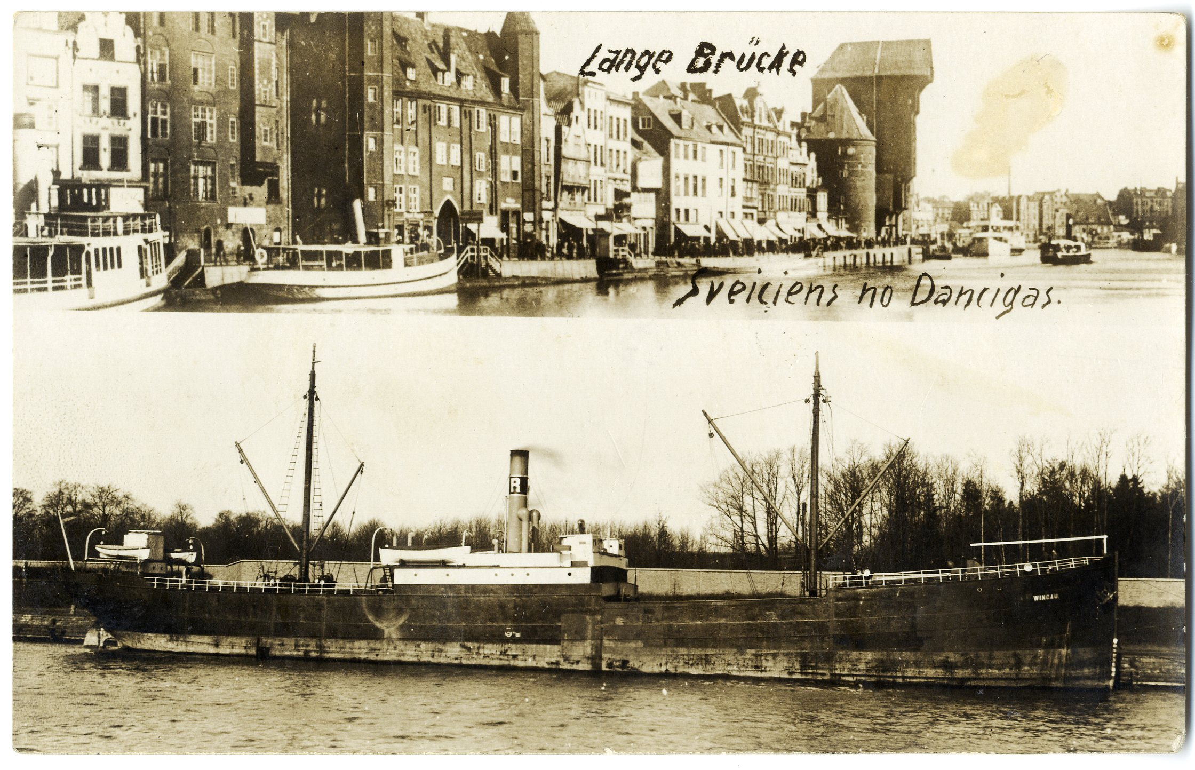
Windau
1899.gadā pirkts no brāļiem Gūtšmitiem. Agrākais nosaukums Meerschaum. 1927.g. pārdots īpašniekam Parīzē.
Pēc Pirmā pasaules kara Reinkēm vēl pieder pāris tvaikoņu

Slide 30

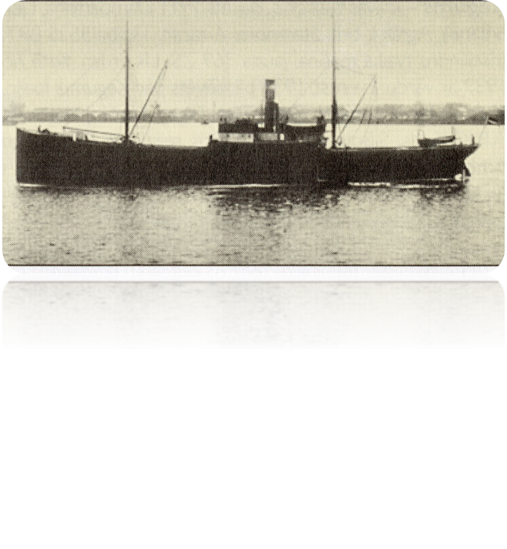
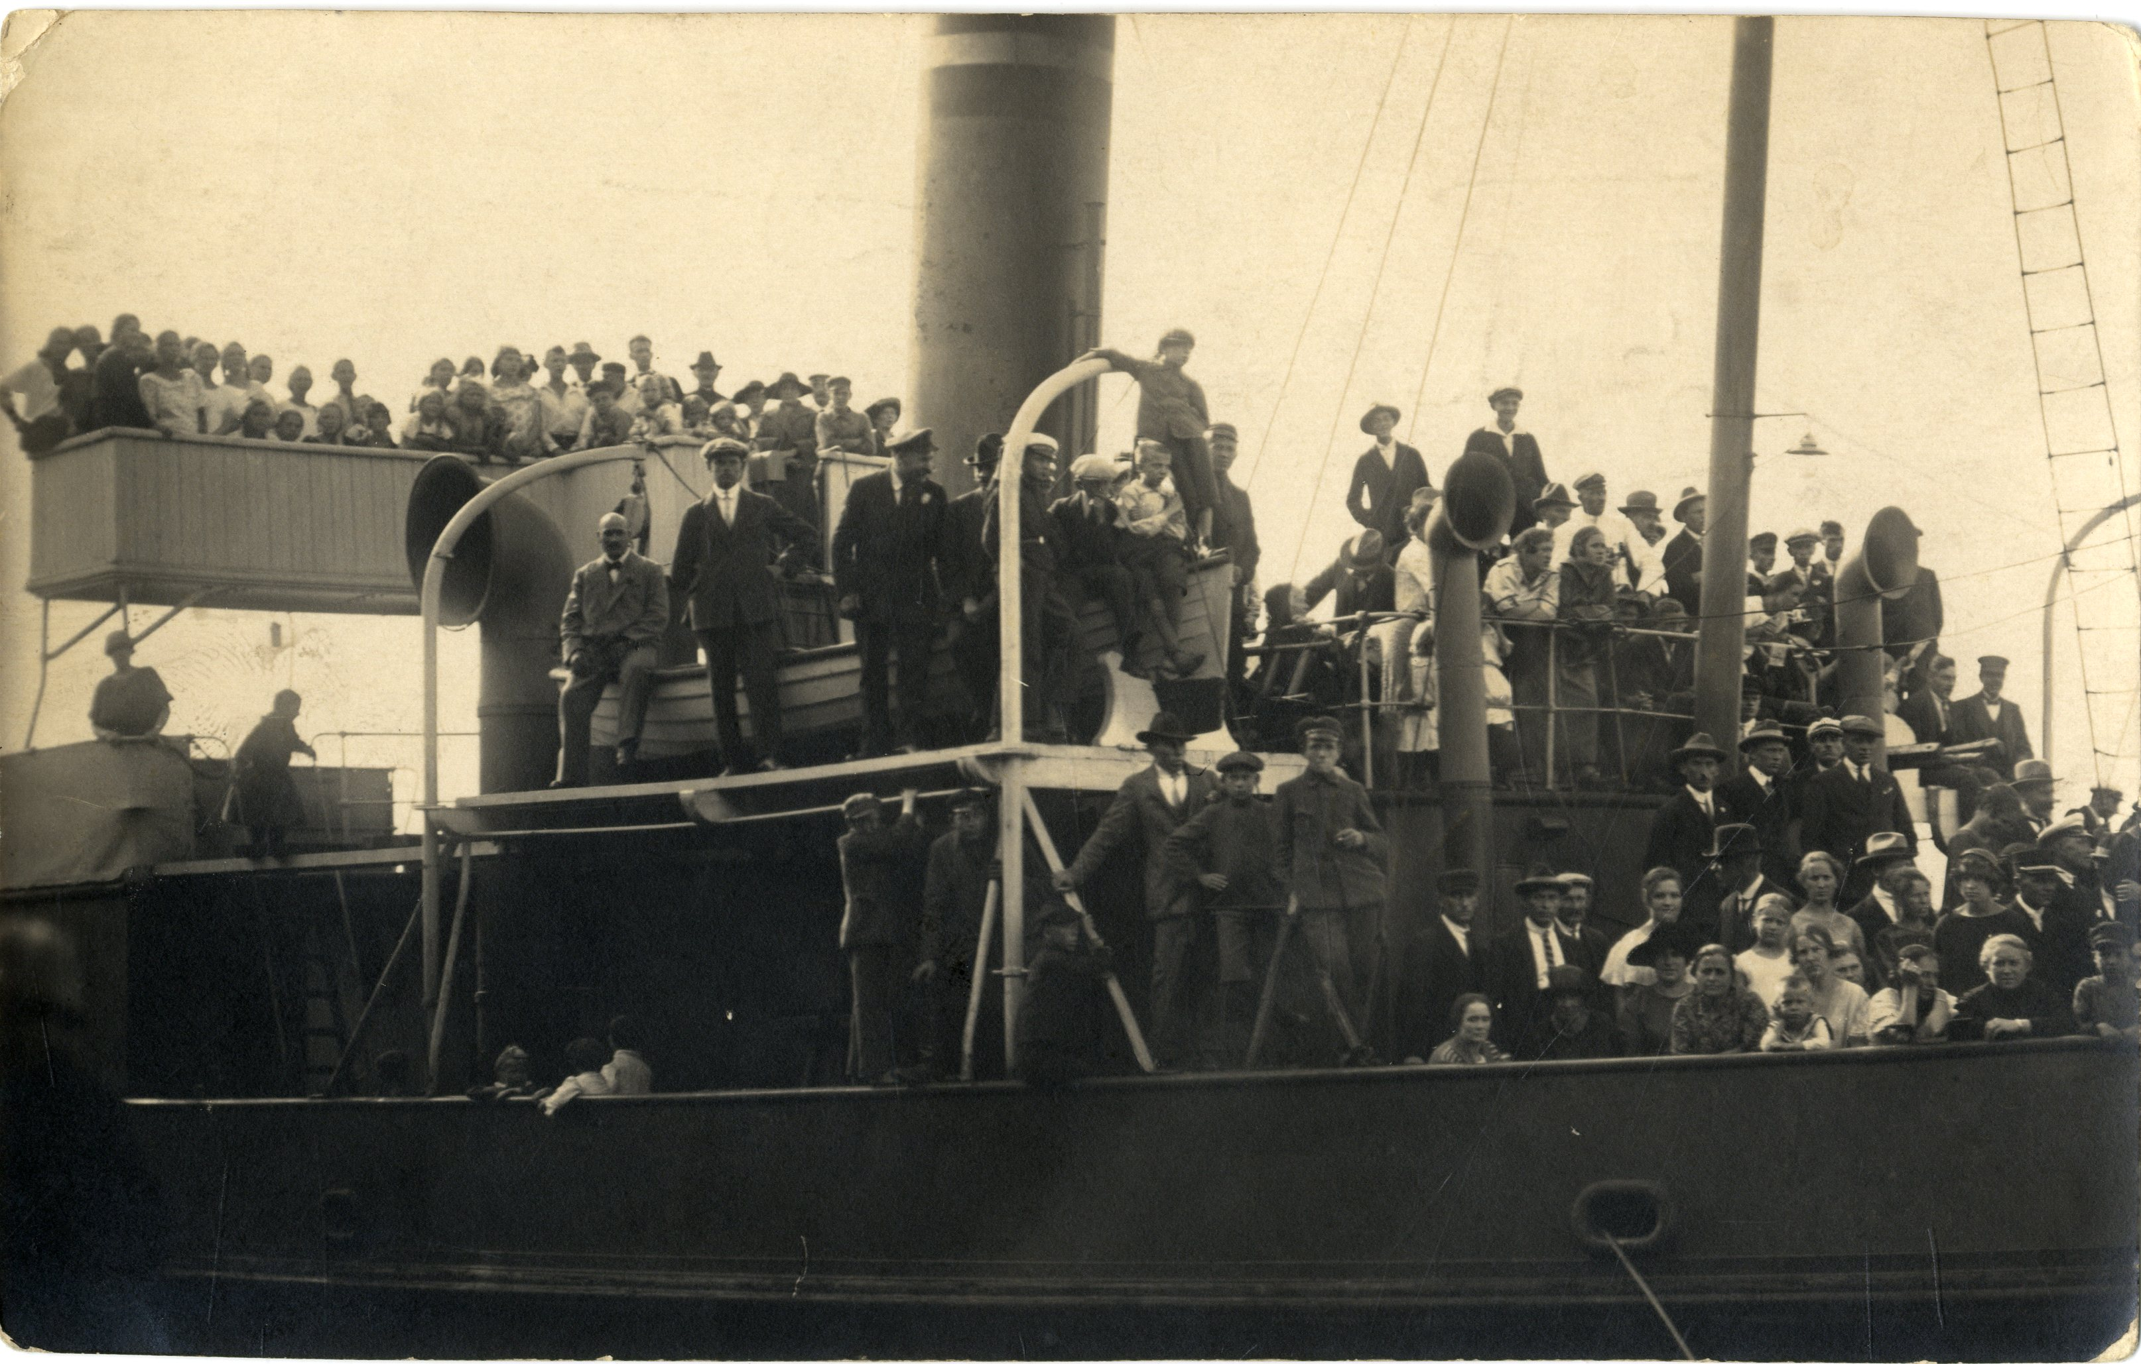
Kravas tvaikonis, būvēts 1894.gadā Dānijā. Veicis reisus Baltijas jūrā un Ziemeļjūrā.
No 1932.g. īpašnieks H.Niderlands Liepājā. 1933.g. sagriezts lūžņos.

Slide 31
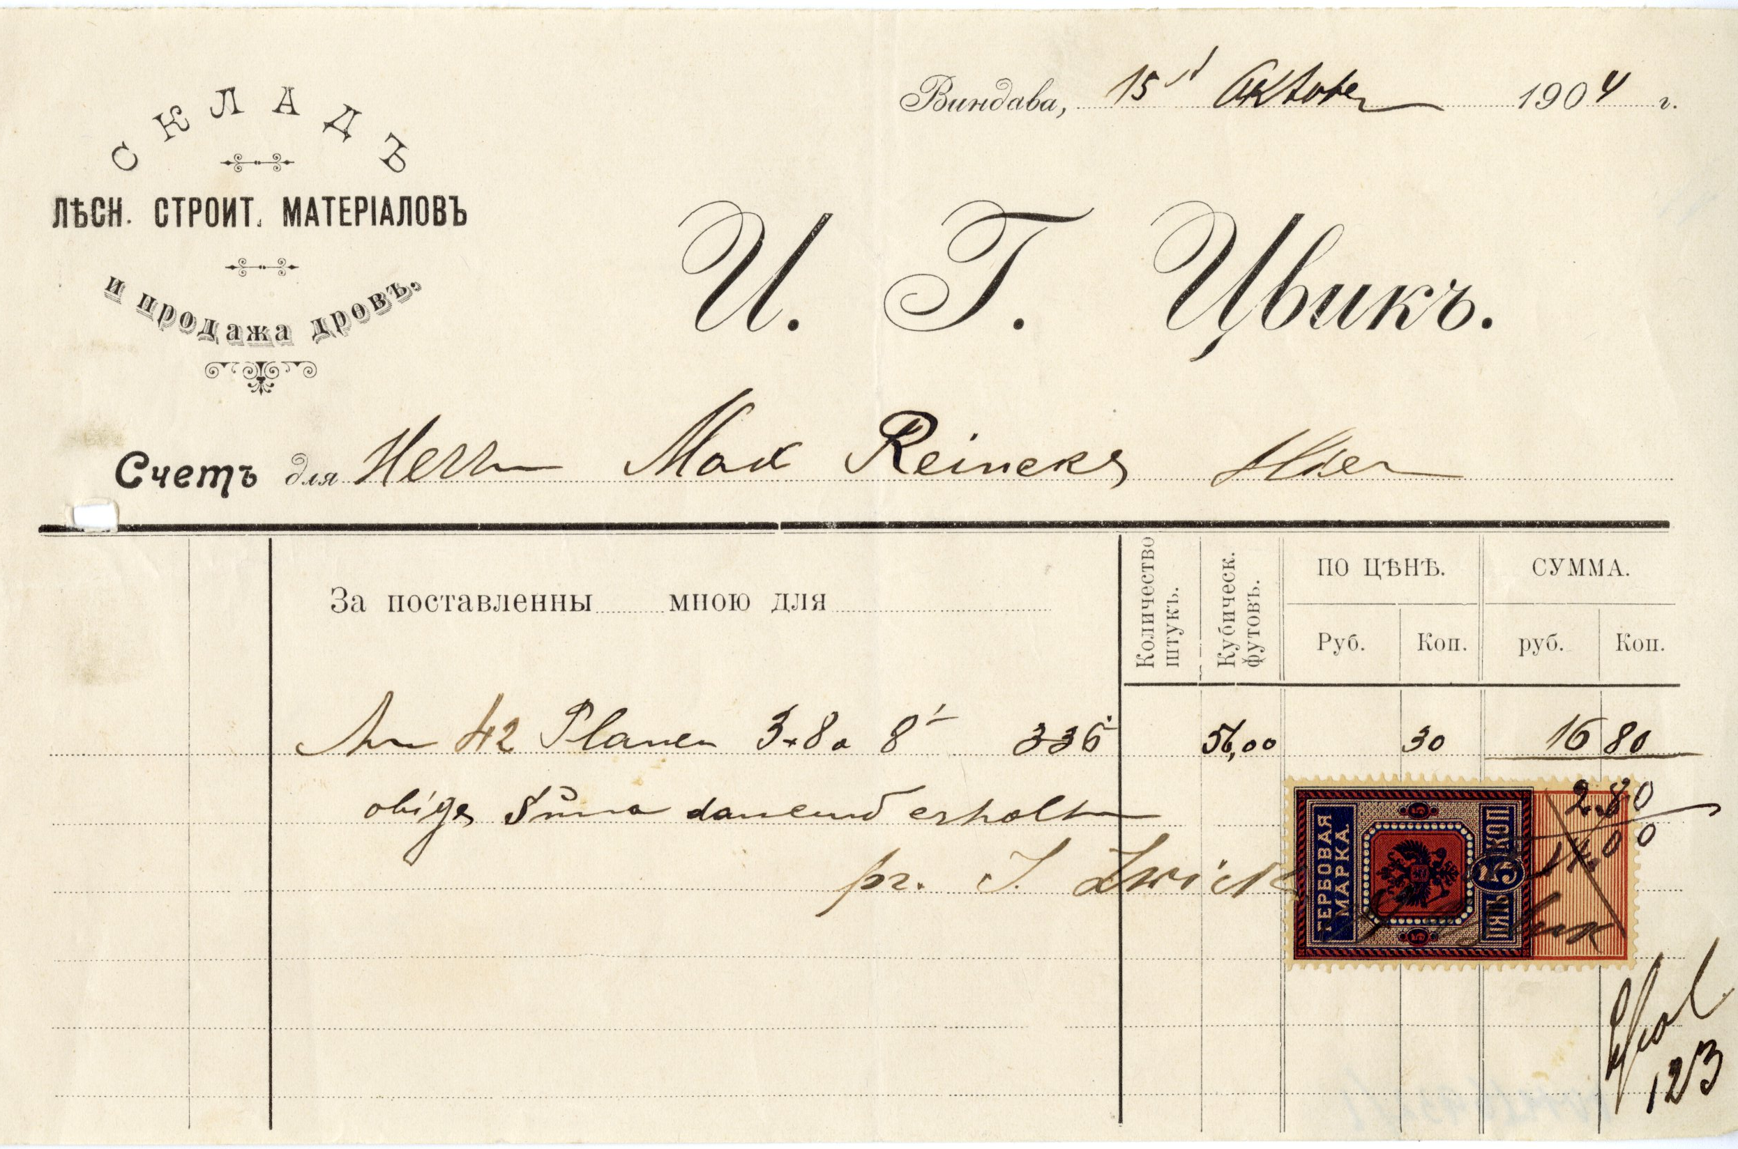

Slide 32
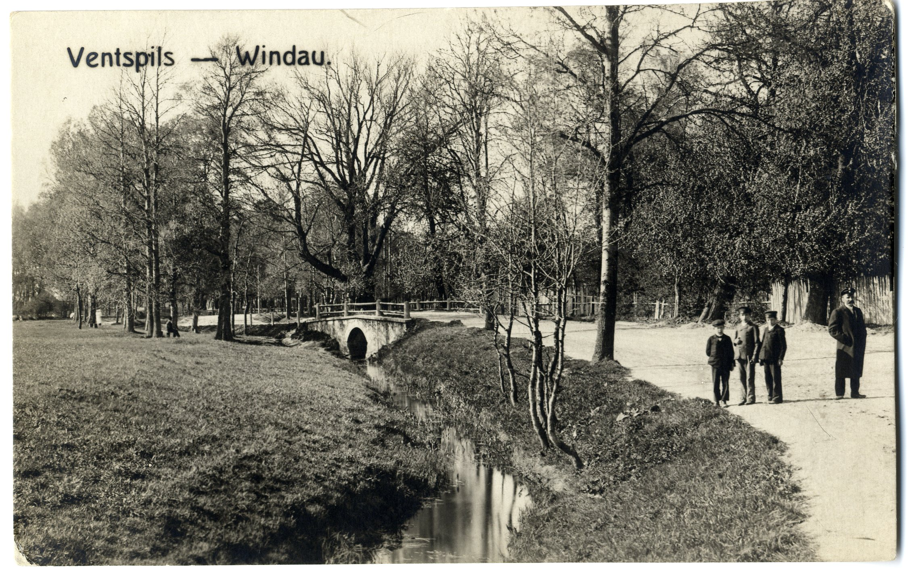
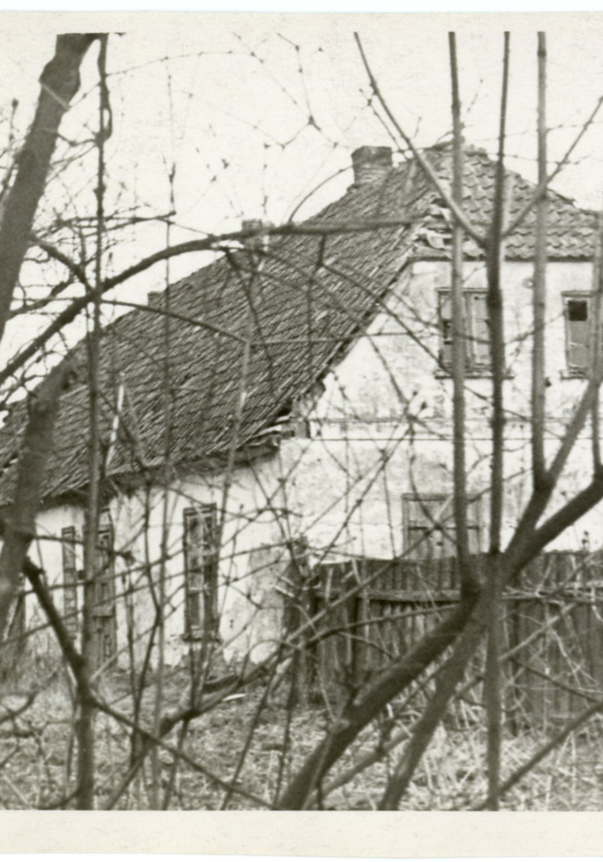
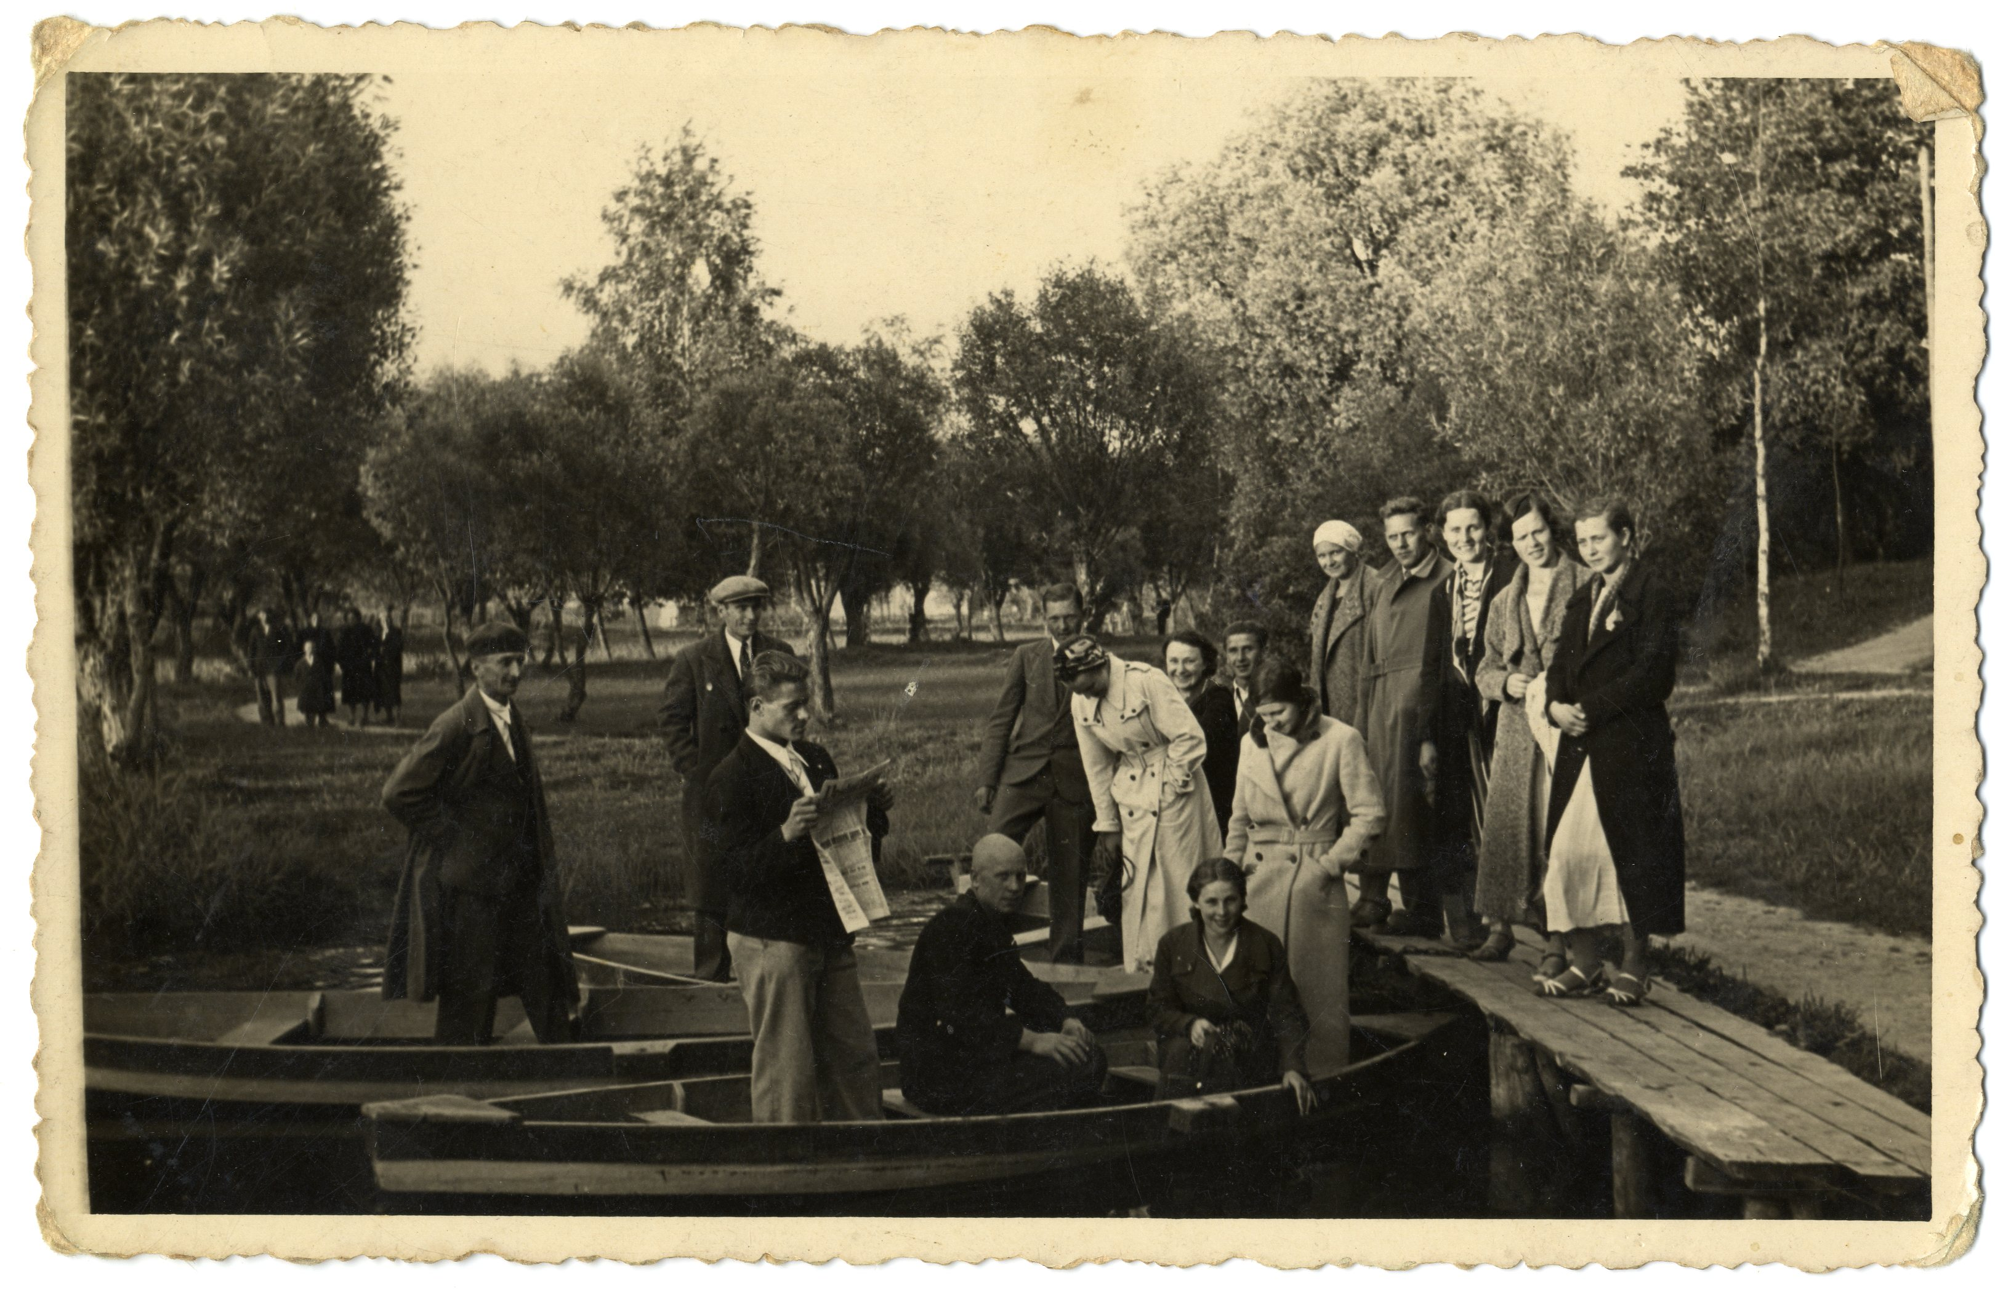
Reinkes muižiņa
18.gs. beigās šeit atradās Dorotejas muižiņa.
19.gs. tā nonāk Reinku dzimtai.
Tā ir 7,7 ha liela platība ar 5 ēkām - dzīvojamā māja ar 8 istabām, blakus ēkas, leduspagrabs, sakņu, augļu dārzs un pļava.
Pē 1932.gada Reinkes muižiņa nonāk kredītiestāžu pārziņā.

Slide 33
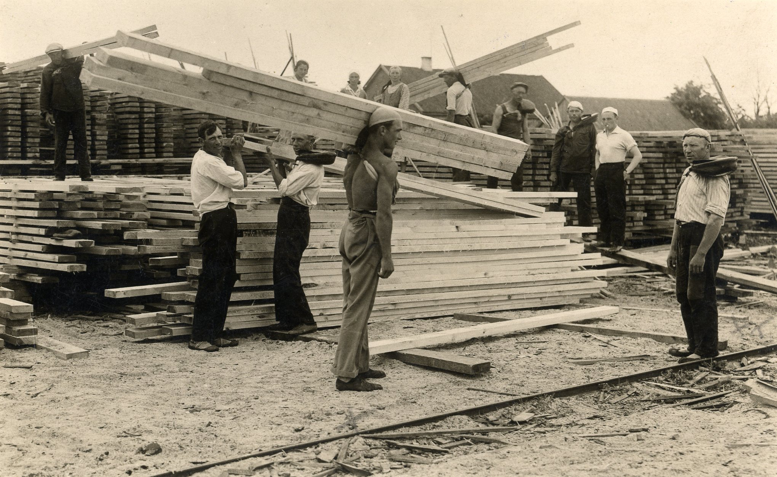


Kānu dzimta

Slide 34

Baulu dzimta

Slide 35


Bauls Ernests un Edīte 1883.g.
Galdnieks, mūrniekmeistars, mērnieks, būvinženieris, būvuzņēmējs, pilsētas domnieks, ilgstošs pilsētas būvvaldes priekšsēdētājs, namnieku biedrības “Kredīts” valdes loceklis, Ugunsdzēsēju biedrības valdes loceklis, Ventspils amatnieku biedrības viens no dibinātājiem.

Slide 36


Slide 37


Baulu īpašumi
1925.gadā uzceļ īres namu Aspāzijas ielā 15 (tagad Ģertrūdes ielā).
Kuldīgas ielā 14., 16., gruntsgabali Sofijas ielā 4; Aleksandra ielā 4.,6.,8. ,Spāres ielā, Abavas ielā, kā arī aploki pilsētas nomalē.

Slide 38


Bērmaņa nams Pils ielā 31

Slide 39


Mateusu nams Pils iela 12
Latviešu biedrības nams

Slide 40


Atbildīgais arhitekts Rūdolfs Frišs, būvdarbus vada E.Bauls

Slide 41


1923.gadā uzbūvē tiltu

Slide 42




Aleksandrs Bauls

Slide 43



Viņš ir viens no trim, kas nodrošina pilsētas satiksmi.
1925.gadā Aleksandram Baulam pieder trīs automobiļi, no kuriem viens satiksmes autobuss.

Slide 44

Pēc Aleksandra nāves pilsētas satiksmi turpina uzturēt tēvs E.Bauls.
1936.gadā šādai vajadzībai viņš iegādājas jaunu autobusu.
(Viņam šajā laikā bija 75 gadi)

Slide 45

1943.gadā nosvin 60 gadu kopdzīves jubileju

